Slide 1


Slide 2


قانون پایانه های فروشگاهی و سامانه مودیان

Slide 3

قانون پایانه های فروشگاهی و سامانه مودیان مصوب مهر ماه سال 1398
قانون پایانه های فروشگاهی و سامانه مودیان:
  مشتمل بر شش فصل
  مشتمل بر 29 ماده
  دارای دو آیین نامه مرتبط با مواد 6 و 26
  دارای دو دستورالعمل مواد 12 و 20
8
Notes:
http://modir-mba.com

Slide 4


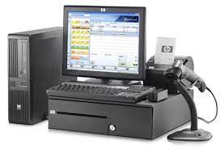
نتیجه تغییرات
مرکز تتنظیم مقررات
تولید اطلاعات در سایر مراجع * اقدامات پسینی * حسابرسی کامل
اجرای قانون
تولید اطلاعات در بستر سامانه های سازمان امور مالیاتی کشور * اقدامات پیشینی * تعیین مالیات سیستمی * حرکت به سمت هوشمندسازی نظام مالیاتی

Slide 5
پیامدهای اجرای قانون
ایجاد شفافیت اقتصادی
تعیین مالیات منصفانه
جلوگیری از فرار مالیاتی
ایجاد بستر اطلاعاتی برای برنامه ریزی
جلوگیری از ایجاد مؤدیان صوری
نهادینه شدن عدالت مالیاتی
افزایش رضایت آحاد جامعه
ایجاد بستر برای مبارزه با قاچاق، گران‌فروشی و احتکار

Slide 6
انطباق قانون پایانه های فروشگاهی و سامانه مودیان با اصول مالیاتی ستانی
اصل اول – عدالت مالیاتی- مالیات بر اساس داده های موجود در سامانه مودیان بویژه فروش طبق صورتحسابهای الکترونیکی می باشد.
اصل دوم- برائت- اصل بر صحت صورتحسابهای صادره در سامانه مودیان می باشد.
اصل سوم- سهولت- روش های سنتی کنار گذاشته می شود. مودی در هر مرحله امکان مشاهده خلاصه عملکرد خود و تعیین وضعیت خود خواهد بود.
اصل چهارم- مقرون به صرفه بودن- کاهش فاصله زمانی مطالبه و وصول مالیات
اصل پنجم- ثبات- (اطمینان ماخذهای منابع مالیاتی)- تنها مسیر ارتباطی سازمان با مودیان مالیاتی سامانه مودیان خواهد بود.

Slide 7
فرآیند قانون به طور خلاصه
1-صدور صورت حساب الکترونیکی توسط اشخاص مشمول براساس معیارها و استانداردهای اعلامی سازمان امور مالیاتی کشور 2-ارسال صورتحساب ها براساس دستورالعمل ها و شیوه نامه های مربوطه به سازمان امور مالیاتی کشور 3-درج صورتحساب ها در کارپوشه اشخاص (فروشنده – خریدار – مصرف کننده نهایی) 4-محاسبه مالیات بر ارزش افزوده به صورت سیستمی

Slide 8
سامانه مؤدیان
سامانه مؤدیان:
سامانه ای است تحت مدیریت سازمان که در آن به هر مؤدی، کارپوشه ویژه­ای اختصاص یافته و تبادل اطلاعات میان مؤدیان و سازمان منحصراً از طریق آن کارپوشه انجام می­شود.
مؤدیان می­توانند با استفاده از هرگونه سخت افزار یا نرم افزار اعم از رایانه شخصی، پایانه فروشگاهی، سامانه­های ابری یا هر وسیله دیگری که حافظه مالیاتی به آن متصل شده باشد، به سامانه مؤدیان متصل شوند.
مرجع نهائی ثبت، صدور و استعلام صورتحساب الکترونیکی، سامانه مؤدیان می­باشد.

Slide 9
کارپوشه
ماده 20
قانون دائمی مالیات بر ارزش افزوده
الف-سازمان می تواند برای اشخاص حقیقی که بیش از یک نوع واحد مشمول مالیات در یک مکان یا مکان های متعدد دارند، در سامانه مودیان کارپوشه واحد ایجاد کند.
ب-مودیانی که دارای واحد مشمول مالیات در شعب متعدد هستند، مکلفند از یک کارپوشه واحد در سامانه مودیان استفاده کنند.
پ-در مشارکت های مدنی، اعم از اختیاری و قهری، اشخاص حقیقی در هر واحد شغلی مکلفند از بین خود یک نفر را به عنوان نماینده واحد شغلی انتخاب نمایند. کلیه تکالیف مالیاتی واحد شغلی، از جمله ثبت نام و ثبت معاملات در سامانه مودیان و پرداخت مالیات توسط وی به نمایندگی شرکا انجام می شود، در غیر این صورت، سازمان موظف است دسترسی واحد مزبور به سامانه مودیان را قطع و پایانه فروشگاهی آن را مسدود نماید.

Slide 10
کارپوشه
مواد 21 و 22
قانون دائمی مالیات بر ارزش افزوده
- در مورد اشخاص حقوقی که حکم به انحلال آنها داده شده است تا زمان ختم تصفیه، شخص حقوقی مزبور کماکان مودی محسوب می شود و مدیر یا مدیران تصفیه مکلف به انجام تکالیف مقرر در این قانون می باشند.
- در انتقال یک واحد صنفی، شخص دارنده واحد صنفی تا اتمام انتقال، مسؤولیت اجرای مقررات و تمامی تکالیف دوره های مالیاتی مربوط از جمله صدور صورتحساب، ثبت معاملات در سامانه مودیان و سایر تکالیف قانونی را بر عهده دارد. خریدار مسؤلیتی در قبال تکالیف واحد صنفی قبل از اتمام انتقال ندارد؛ مگر اینکه به موجب سند رسمی این مسؤولیت را پذیرفته باشد.

Slide 11
کارپوشه فعال و غیر فعال
ماده24
قانون دائمی مالیات بر ارزش افزوده
پس از استقرار سامانه مودیان، فعال بودن کارپوشه مودی در سامانه مزبور به این معنی است که او از نظر سازمان، شرایط لازم برای دریافت مالیات و عوارض از خریداران را دارد.
در صورتی که مودی شرایط لازم برای دریافت مالیات و عوارض را از دست بدهد، سازمان موظف است بلافاصله کارپوشه وی را در سامانه مودیان غیرفعال نماید.
بانک مرکزی موظف است ترتیبی اتخاذ کند که به محض غیرفعال شدن کارپوشه مودی در سامانه مودیان، کلیه دستگاههای پایانه فروشگاهی (pos) مرتبط با آن، غیر فعال شوند.

Slide 12
پایانه فروشگاهی
پایانه فروشگاهی :
رایانه، دستگاه کارتخوان بانکی (pos) ، درگاه پرداخت الکترونیکی یا هر وسیله دیگری که امکان اتصال به شبکه های الکترونیکی پرداخت رسمی کشور و سامانه مؤدیان را داشته و از قابلیت صدور صورتحساب الکترونیکی برخوردار باشد.
کدام پایانه ی فروشگاهی؟
نوع کالا و خدمت
نوع صورتحساب
نوع خریدار

Slide 13
فرآیند انتخاب نوع پایانه فروشگاهی مناسب کسب و کار مودی
چه پایانه فروشگاهی مناسب کسب و کار ما است؟
B2C
مصرف کننده نهایی
کالا یا خدمت تک نرخی در قانون مالیات بر ارزش افزوده
کالا یا خدمت چند نرخی در قانون مالیات بر ارزش افزوده
B2B
کسب و کار
در این حالت نوع کالا یا خدمت ارائه شده تاثیری ندارد
سوال سوم: ماهیت و نوع
صورتحساب صادر شده چیست؟
سوال اول: ماهیت و نوع
خریدارهای کسب و کار چیست؟
سوال دوم: ماهیت و نوع
کالا و خدمات ارائه شده چیست؟
صورتحساب
نوع سوم
صورتحساب
نوع دوم
صورتحساب
نوع اول
دستگاه پوز معمولی
(POS)
فعلا دستگاه پوز اندرویدی
(Android POS)
استفاده از پایانه فروشگاهی ضروری نیست اما موظفند کلیه صورتحساب های خود را به ترتیبی که سازمان مقرر می کند، از طریق سامانه مودیان صادر کنند
حداقل مشخصات پیشنهادی جهت
پایانه فروشگاهی مناسب مودی
حداقل مشخصات
پایانه فروشگاهی مناسب مودی

Slide 14
حافظه مالیاتی
حافظه مالیاتی:
نوعی حافظه الکترونیکی است که برای ثبت و نگهداری اطلاعات مندرج در صورتحساب های الکترونیکی و انتقال آن به سامانه مؤدیان تحت نظارت سازمان مورد استفاده قرار می گیرد.
هر حافظه مالیاتی دارای یک شماره شناسه یکتا(به طول 6 کاراکتر) به نام شناسه یکتای حافظه مالیاتی است که توسط سازمان اختصاص داده می شود و از قسمت عضویت در کارپوشه سامانه مودیان قابل اخذ می باشد.
تعریف شناسه یکتای حافظه مالیاتی: شناسه­ای است دارای مقداری ثابت و منحصر به ­فرد(یکتا) که به هر حافظه مالیاتی در سطح کشور اختصاص داده می­شود، این شناسه از مولفه­های تشکیل دهنده شماره منحصر بفرد مالیاتی هر صورت حساب می­باشد که پس از درخواست مودی در کارپوشه وی تولید و در اختیار ایشان قرار خواهد گرفت.
هر مودی بسته به میزان وسعت شرایط کسب و کار خودش میتواند بیش از یک شناسه یکتای حافظه مالیاتی از سازمان امور مالیاتی دریافت نماید.
به دلیل تفاوت مخاطب جرائم ناشی از عدم صدور و ارسال صورتحساب به سازمان، اطلاعات هر حافظه مالیاتی صرفا به یکی از روشهای مستقیم یا غیر مستقیم قابل ارسال به سازمان است.
حافظه مالیاتی می تواند به شکل سخت افزاری یا نرم افزاری باشد

Slide 15
شناسه یکتای شرکت ارائه­کننده خدمات مالیاتی
شناسه­ای است یکتا دارای مقداری ثابت و منحصر به­فرد که به هر شرکت ارائه­کننده خدمات مالیاتی در سطح کشور اختصاص داده می­شود این شناسه دارای طول ثابت ۶ کاراکتر
می باشد و در حال حاضر توسط مرکز تنظیم مقررات تولید و به هر شرکت ارائه کننده خدمات مالیاتی به صورت یکتا و منحصر به فرد اختصاص داده می شود.
کاراکترهای اختصاصی شرکت­های ارائه کننده خدمات مالیاتی: شناسه یکتای شرکتهای ارائه کننده خدمات مالیاتی با کاراکترهای TP آغاز می­شود.
به عنوان مثال: TPG5DF

Slide 16
صورت حساب الکترونیکی
صورتحساب الکترونیکی:
صورتحسابی است دارای شماره منحصر به فرد مالیاتی که اطلاعات مندرج در آن، در حافظه مالیاتی فروشنده ذخیره می شود.
مشخصات و اقلام اطلاعاتی صورتحساب الکترونیکی، متناسب با نوع کسب و کار توسط سازمان تعیین و اعلام می شود.
در مواردی که از دستگاه کارتخوان بانکی یا درگاه پرداخت الکترونیکی به عنوان پایانه فروشگاهی استفاده می شود،
رسید یا گزارش الکترونیکی پرداخت خرید صادره در حکم صورتحساب الکترونیکی است.
شماره مالیاتی: شماره­ای است یکتا در سامانه مودیان که به ازای هر صورتحساب تولید شده و به ­صورت منحصر به­فرد به آن صورتحساب تخصیص داده می­شود. (22 کاراکتر)

Slide 17
قوانین مهم سمت سرور
مؤلفه های شماره مالیاتی
شناسه یکتای حافظه مالیاتی: متشکل از 6 کاراکتر
تاریخ ثبت صورتحساب در حافظه مالیاتی: این مولفه در برگیرنده تاریخ ثبت و صدور صورتحساب در حافظه مالیاتی به ساعت یونیکس(Unix Time) و با دقت روز می­باشد. در این حالت مولفه مورد نظر دارای طول ثابت 5 رقم از نوع عددی و در مبنای 16(Hex) وتکمیل شونده با صفر از سمت چپ خواهد بود .
شماره سریال صورتحساب داخلی حافظه مالیاتی : مولفه متغیر تشکیل دهنده شماره مالیاتی است که مقدار آن درون هر حافظه مالیاتی منحصر به فرد می­باشد. این مقدار به ازای هر صورتحساب ثبت شده توسط حافظه مالیاتی متفاوت و به صورت متناوب و تصاعدی تولید می­شود.
رقم کنترلی : به منظور کنترل صحت اصالت سه مولفه اول شماره مالیاتی از رقم کنترلی استفاده می­شودکه شامل یک رقم بوده و تابعی از مقادیر شناسه یکتای حافظه، تاریخ ثبت صورتحساب در حافظه مالیاتی و سریال صورتحساب داخلی حافظه مالیاتی می­باشد. در مواردی که هرکدام از سه مقادیر دیگر معتبر نباشند یا تغییری در آنها ایجاد شود رقم کنترلی محتوای نادرستی خواهد داشت. الگوریتم مورد استفاده، رقم کنترلی Verhoeff می­باشد.
2

Slide 18
ساختار شماره مالیاتی
DEF5GH0481F009956F7211
DEF5GH | 0481F | 009956F721 | 1
شناسه یکتای
حافظه مالیاتی
تاریخ ثبت
صورتحساب
سریال داخلی
صورتحساب
رقم کنترلی
حرفی عددی
طول ثابت 6 کاراکتر
عدد در مبنای 16
طول ثابت 5 رقم
عدد در مبنای 16
طول ثابت 10 رقم
الگوریتم ورهوف
یک رقم
طول شماره مالیاتی به طور ثابت 22 کاراکتر می باشد.

Slide 19
انواع صورتحساب و تعاریف آن
الف – صورتحساب الکترونیکی:
  1- صورتحساب نوع اول: صورتحسابی است دارای شماره منحصر بفرد مالیاتی با اطلاعات هویتی فروشنده و خریدار، کالا/خدمت فروش رفته و روش پرداخت آن.
  2- صورتحساب نوع دوم: صورتحسابی است دارای شماره منحصر بفرد مالیاتی با اطلاعات هویتی فروشنده، کالا/خدمت فروش رفته و روش پرداخت آن(اطلاعات هویتی خریدار اختیاری است)
  3- صورتحساب نوع سوم: رسید پرداخت وجه صادره از دستگاه کارت خوان بانکی یا درگاه الکترونیکی پرداخت دارای شماره منحصر بفرد مالیاتی که حسب مقررات اعلامی سازمان امور مالیاتی کشور، به عنوان پایان فروشگاهی پذیرفته شده باشد.
ب- صورتحساب کاغذی دارای شماره مالیاتی(شمس):
  صورتحسابی است دارای شماره منحصر بفرد مالیاتی که مودیان در زمان بروز حادثه یا نقص فنی که امکان صدور صورتحساب الکترونیکی وجود ندارد، از آن برای فروش کالا یا ارایه خدمت استفاده میکنند.

Slide 20
انواع الگوهای های صورتحساب های الکترونیکی
انواع صورتحساب الکترونیکی
نوع اول
الگوی اول
(فروش)
الگوی هفتم
(صادرات)
نوع دوم
الگوی اول
(فروش)
نوع سوم
الگوی دوم
(فروش ارز)
الگوی سوم
(طلا، جواهر پلاتین)
الگوی چهارم
(قرارداد پیمانکاری)
الگوی پنجم
(قبوض خدماتی)
الگوی ششم
(بلیط هواپیما)
الگوی دوم
(طلا، جواهر پلاتین)
بر اساس معاملات و فعالیتهای مختلف و متناسب با نوع کسب و کار مودیان، الگوهایی برای صورتحسابهای الکترونیکی متصور میباشد. هر الگوی صورتحساب الکترونیکی دارای برخی اقلام اختصاصی و برخی اقلام مشترک با سایر الگوها می باشد. شایان ذکر است، این اقلام مختص صورتحسابهای الکترونیکی بوده و اقلام دیگری را شامل نمی شود. جزئیات قانونی این الگوها در دستورالعمل صدور صورتحساب الکترونیکی که در پورتال سازمان مالیاتی بارگذاری شده آمده است.

Slide 21
استانداردهای پایانه فروشگاهی – حافظه مالیاتی
بخشنامه شماره 200/1401/28 مورخ 1401/5/12
1-سند ویژگی ها و مشخصات فنی پایانه های فروشگاهی – حافظه مالیاتی (12 صفحه)
2-دستورالعمل نحوه صدور صورتحساب الکترونیکی (58 صفحه)
3-قالب شناسه یکتای حافظه مالیاتی و شماره منحصر به فرد مالیاتی (9 صفحه)
4-دستورالعمل فنی نحوه اتصال به سامانه مودیان (69 صفحه)

Slide 22
قوانین مهم سمت سرور
قوانین مهم صدور صورتحساب در پایانه فروشگاهی/حافظه مالیاتی
الزام به رعایت قالب فیلدها از نظر طول و نوع.
مقداردهی فیلدهای اجباری ( از جمله شماره اقتصادی، شناسه کالا/خدمت و ...).
الزام به رعایت قواعد و الگوی فیلدها.
الزام به رعایت فرمول‌های محاسباتی صورتحساب بر اساس کاتالوگ مرجع.
الزام به رعایت الگو و نوع صورتحساب مطابق با نوع فعالیت و کالا و خدمات ارائه شده.
کلیه قواعد الزامی در هنگام صدور صورتحساب در سند نحوه صدور صورتحساب مطرح گردیده است.
2

Slide 23
قوانین مهم سمت سرور
اصول مهم امنیت اطلاعات در سامانه مودیان
احراز هویت (Authentication)
سطح دسترسی (Authorization)
محرمانگی (Confidentiality)
انکار ناپذیری(Non- Repudiation)
یکپارچگی (Integrity)
2

Slide 24
قوانین مهم سمت سرور
ابزارهای امنیت اطلاعات در سامانه جمع آوری اطلاعات
توکن نرم افزاری: از مکانیزم JWT استفاده شده است، با استفاده از توکن احراز هویت و سطح دسترسی ارسال کننده اطلاعات مشخص می گردد.
امضا: از الگوریتم RSA استفاده شده است، با استفاده از امضا صورتحساب اصل انکارناپذیری ارسال کننده اطلاعات حفظ می شود.
رمزنگاری: از الگوریتم هیبرید ( RSA و AES) استفاده شده است، با استفاده از رمزنگاری محرمانگی و یکپارچگی اطلاعات حفظ می شود.
2

Slide 25
قوانین مهم سمت سرور
قوانین مهم در سامانه مودیان
(کنترل و اعتبارسنجی ارسال کننده صورتحساب )
کنترل و اعتبارسنجی ارسال کننده صورتحساب از جمله:
بررسی تطابق بین شناسه یکتای شرکت ارائه کننده خدمات مالیاتی با شناسه یکتای حافظه مالیاتی.
بررسی معتبر بودن توکن.
بررسی فعال بودن شناسه یکتای حافظه مالیاتی.
بررسی امضای صورتحساب ها.
2

Slide 26
قوانین مهم سمت سرور
قوانین مهم در سامانه مودیان
(رعایت کلیه الزامات صدور صورتحساب)
بررسی رعایت کلیه الزامات صدور صورتحساب از جمله:
شماره مالیاتی باید یکتا و غیر تکراری بوده و مطابق قالب استاندارد سازمان باشد.
در صورتی که صورتحساب ارسالی از نوع اصلاحی، ابطالی و یا برگشت از فروش باشد، وجود شماره مالیاتی صورتحساب مرجع برای صورتحساب الزامی است و می بایست در بانک اطلاعاتی صورتحساب های دریافتی سازمان موجود باشد.
بررسی حد آستانه فروش مودی.
ثبت شماره اقتصادی برای فروشنده الزامی و می بایست با اطلاعات ثبت نام الکترونیکی مطابقت داشته باشد.
2

Slide 27
قوانین مهم سمت سرور
قوانین مهم در سامانه مودیان
(رعایت کلیه الزامات صدور صورتحساب)(ادامه ...)
اگر خریدار از نوع حقوقی باشد ثبت شماره اقتصادی خریدار الزامی است.
اگر خریدار از نوع حقیقی (b2b) باشد ثبت شماره اقتصادی خریدار الزامی است.
اگر خریدار از نوع مشارکت مدنی باشد ثبت شماره اقتصادی خریدار الزامی است.
اگر خریدار از نوع اتباع غیر ایرانی باشد ثبت کد فراگیر خریدار الزامی است.
شناسه کالا/خدمت صورتحساب ارسالی با اطلاعات موجود در بانک اطلاعاتی شناسه کالا/خدمت سازمان مطابقت داشته باشد.
2

Slide 28
قوانین مهم سمت سرور
قوانین مهم در سامانه مودیان
(رعایت کلیه الزامات صدور صورتحساب)
نرخ مالیات ارزش افزوده با شناسه کالا/خدمت موجود در صورتحساب های ارسالی با قانون مالیات بر ارزش افزوده مطابقت داشته باشد.
در صورتی که صورتحساب مربوط به کالا/خدمت آلایندگی باشد، می بایست با نرخ اعلامی سازمان حفاظت محیط زیست مطابقت داشته باشد.
مبلغ سهم از پرداخت نقدی نباید از مبلغ کل صورتحساب بیشتر باشد.
جمع کل مبلغ قبل از تخفیف می بایست مخالف صفر باشد.
2

Slide 29
اهم تکالیف قانونی اشخاص مشمول
ماده 2
ماده 12
ماده 14
ماده 10
ماده 13
صدور صورتحساب الکترونیکی
خرده فروشی ­ها و واحدهای صنفی که مستقیما با مصرف کننده نهائی ارتباط دارند، علاوه بر عضویت در سامانه مودیان، موظف به استفاده از پایانه فروشگاهی می باشند
ثبت نام و عضویت در سامانه مودیان
اعلام شماره حساب ها و شناسه یکتای دستگاه کارتخوان بانکی یا درگاه های پرداخت الکترونیکی
اعلام بروز حادثه یا نقص فنی و عدم امکان صدور صورتحساب الکترونیکی تا پایان روز اداری بعد ، به سازمان امور مالیاتی کشور یا شرکت معتمد و استفاده از صورتحساب شمس
اعلام مراتب تعطیلی (موقت یا دائم) و یا انحلال واحد کسب و کارظرف ده روز از تاریخ توقف بهره برداری از پایانه فروشگاهی از طریق کارپوشه به سازمان امور مالیاتی کشور یا شرکت معتمد
اعلام تغییر شغل، محل فعالیت، تغییر مالکیت یا اجاره واحد کسب و کار ظرف ده روز از طریق کارپوشه به سازمان امور مالیاتی کشور یا شرکت معتمد
اشخاص مشمول(مودیان): کلیه صاحبان مشاغل (صنفی و غیرصنفی) و اشخاص حقوقی موضوع فصل های چهارم و پنجم باب سوم قانون مالیات های مستقیم مصوب 1366/12/3 با اصلاحات و الحاقات بعدی آن، مشمول این قانون هستند. در این قانون هرگاه از واژه مودی استفاده می شود، مراد، اشخاص مشمول است; مگر خلاف آن تصریح شده باشد.
تبصره ـ فهرست مودیانی که به دلیل ارائه کالا و خدمات معاف از مالیات بر ارزش افزوده و نیز ماهیت کسب و کار آنها، امکان عضویت در سامانه مودیان و صدور صورتحساب الکترونیکی را ندارند، به پیشنهاد وزارت امور اقتصادی و دارایی و پس از تصویب هیأت وزیران، حداکثر تا پایان دی ماه هر سال برای عملکرد سال بعد توسط سازمان، اعلام خواهد شد.

Slide 30
اشخاص مشمول قانون پایانه فروشگاهی و سامانه مودیان
قانون مالیات های مستقیم مصوب 1366/12/3
باب پنجم
باب سوم
مالیات بر درآمد
فصل هفتم: مالیات بر جمع درآمد
باب دوم
باب اول
فصل ششم: مالیات بر درآمد اتفاقی
فصل پنجم: مالیات بر درآمد اشخاص حقوقی
فصل چهارم: مالیات بر درآمد مشاغل
فصل سوم: مالیات بر درآمد حقوق
فصل دوم: مالیات بر درآمد کشاورزی
فصل اول: مالیاتی بر درآمد املاک
باب چهارم
اشخاص مشمول(مودیان): کلیه صاحبان مشاغل (صنفی و غیرصنفی) و اشخاص حقوقی موضوع فصل های چهارم و پنجم باب سوم قانون مالیات های مستقیم مصوب 1366/12/3 با اصلاحات و الحاقات بعدی آن، مشمول این قانون هستند. در این قانون هرگاه از واژه مودی استفاده می شود، مراد، اشخاص مشمول است; مگر خلاف آن تصریح شده باشد.
تبصره ـ فهرست مودیانی که به دلیل ارائه کالا و خدمات معاف از مالیات بر ارزش افزوده و نیز ماهیت کسب و کار آنها، امکان عضویت در سامانه مودیان و صدور صورتحساب الکترونیکی را ندارند، به پیشنهاد وزارت امور اقتصادی و دارایی و پس از تصویب هیأت وزیران، حداکثر تا پایان دی ماه هر سال برای عملکرد سال بعد توسط سازمان، اعلام خواهد شد.

Slide 31
اشخاص مشمول قانون پایانه فروشگاهی و سامانه مودیان بر اساس قانون تسهیل تکالیف مودیان
ماده 1 - از تاریخ ۱ / ۱0 / ۱۴0۲ کلیه مؤدیان اعم از حقیقی و حقوقی ملزم به صدور صورتحساب الکترونیکی موضوع قانون پایانه های فروشگاهی و سامانه مؤدیان مصوب ۲۱ / 7 / ۱398 با اصلاحات والحاقات بعدی هستند
ماده ۱۴ مکرر - به منظور تسهیل تکالیف مودیان مشمول این قانون، مودياني که ميزان فروش سالانه آنها کمتر از بيست و پنج برابر معا فيت موضوع ماده( ۸۴ ) قانون مالياتهاي مستقيم باشد ملزم به صدور صورتحساب الکترونيکي نمی باشند. سازمان می تواند مأخذ محاسبه مالیات و عوارض مودیان مذکور را با توجه به فروش آنها در هر دوره مالیاتی و ضریبی که توسط سازمان تعیین می شود، محاسبه و مالیات آن را پس از کسر اعتبار قابل قبول دریافت نماید. ضریب مذکور بر اساس نوع کسب و کار، ترکیب اقلام خریداری شده مؤدی که در سامانه مؤدیان ثبت شده و با توجه به نرخ مالیات بر ارزش افزوده اقلام خریداری و فروخته شده مودی در چهارچوب آیین نامه اجرائی این ماده که ظرف یکماه از تا ریخ لازم الاجرا شدن آن، توسط سازمان تهیه شده و به تصویب هیأت وزیران می رسد، محاسبه می گردد.
در صورت خرید سایر مؤدیان از مؤدیان موضوع این ماده، خریدهای مذکور مبنای محاسبه اعتبار مالیاتی نمی باشد و به عنوان هزینه قابل قبول مالیاتی پذیرفته نمی شود. همچنین مصرف کنندگان نهائی که از مؤدیان موضوع این ماده خرید کنند، مشمول حکم ماده (18)این قانون نمیشوند. رسید دستگاه کارتخوان بانکی یا درگاه پرداخت الکترونیکی گروههایی از مؤدیان با میزان فروش سالانه بیشتر ازنصاب موضوع این ماده، صورتحساب الکترونیکی محسوب نمی شود.
تبصره ۱ - به منظو ر ایجاد تسهیل برای مودیان مشمول این قانون، نصاب مذکور در این ماده در سالهاي1۴۰2 و 1۴۰۳ و 1۴۰۴ به تر تيب صدوپنجاه برابر، صد برابر و پنجاه برابر معافیت موضوع ماده (84) قانون مالیاتهای مستقیم تعیین میشود.
تبصره ۲ - تا پایان سال 1۴۰۴ رسید دستگاه کارتخوان بانکی یا درگاه پرداخت الکترونیکی کلیه مؤدیانی که کالاها و خدمات مورد عرضه آنها مشمول نرخ مالیات بر ارزش افزوده یکسان می باشد، صورتحساب الکترونیکی محسوب می شود.

Slide 32
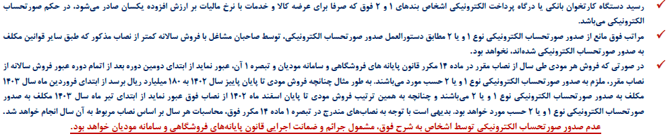
توضیحات تکمیلی مشمولیت اشخاص حقیقی:
کلیه اشخاص حقیقی به شرح ذیل مشمول صدور صورتحساب الکترونیکی از تاریخ 1403/10/01 می باشند:
1- کلیه اشخاص حقیقی ( صاحبان مشاغل) که میزان فروش خالص کالا و خدمات سال 1402 آنها تا پایان شهریورماه سال 1402 ، بیشتر از 180 میلیاردریال بوده است.
2- اشخاص حقیقی موضوع جزء 2 بند ط تبصره 6 قانون بودجه سال 1402 ، با هر میزان فروش کالا و خدمات سالانه کماکان ملزم به صدور صورتحساب الکترونیکی هستند.
3-عرضه کنندگان کالا و خدمات مرتبط با طلا، جواهر و پلاتین با هر میزان فروش کالا و خدمات به استناد جزء 4 بند ب ماده 26 قانون مالیات بر ارزش افزوده مصوب سال 1400 .
4- فروشندگان مواد معدنی به واحدهای فراوری مواد معدنی موضوع بند م تبصره 7 قانون بودجه سال 1402 با هر میزان فروش ملزم به صدور صورتحساب الکترونیکی نوع 1 مطابق دستورالعمل صدور صورتحساب الکترونیکی می باشند.

Slide 33
اشخاص مشمول
ماده ۱۲
قانون دائمی مالیات بر ارزش افزوده
عرضه کنندگان کالاها و خدمات که به موجب این قانون و سایر قوانین از مالیات و عوارض معاف می باشند.
همچنین فعالان اقتصادی مستقر در مناطق آزاد تجاری-صنعتی و مناطق ویژه اقتصادی که حجم معاملات سالانه آنها از مبلغی که به پیشنهاد سازمان به تایید هیات وزیران می رسد، بیشتر باشد،
مکلف به عضویت و ثبت معاملات در سامانه مودیان هستند.
این حکم شامل کلیه مناطق کشور از جمله مناطق آزاد تجاری-صنعتی و مناطق ویژه اقتصادی می شود.

Slide 34
اهم تکالیف اشخاص مشمول
صدور صورتحساب الکترونیکی
ثبت نام و عضویت
در سامانه مودیان
ماده 2
خرده فروشی ها و واحدهای صنفی:
استفاده از پایانه فروشگاهی

Slide 35
اهم تکالیف اشخاص مشمول (ادامه)
اعلام شماره حساب ها و شناسه یکتای دستگاه کارتخوان بانکی یا
درگاه های پرداخت الکترونیکی
ماده 10
تا تاریخ 1401/5/22
مودی | تعداد | حساب های معرفی شده | حساب ها با استعلام موفق
شخص حقوقی | 548/345 | 2/668/263 | 2/600/079
شخص حقیقی-انفرادی | 5/123/522 | 5/255/053 | 5/077/282
شخص حقیقی-مشارکت | 311/448 | 353/959 | 319/437
جمع | 5/983/315 | 8/277/275 | 7/996/798

Slide 36
قواعد کنترلی حساب های بانکی در عضویت
هر شماره حساب بانکی صرفاً به یک پرونده متصل باشد.
حساب بانکی در خصوص موارد انفرادی باید صرفاً به نام مودی باشد.
حساب بانکی در موارد انفرادی به صورت اشتراکی نباشد.
در اشخاص حقوقی حساب بانکی صرفاً به نام شخص حقوقی باشد.
درپرونده های مشارکتی حساب بانکی صرفاً به نام یک یا هر تعداد از افراد آن مشارکت باشد
در پرونده‌های مشارکتی، حساب بانکی اعلام شده به نام فرد یا افرادی خارج از مشارکت نباشد
در صورت اتصال درگاه یا دستگاه های کارت خوان (POS) به یک شماره حساب، می‌بایست شماره حساب مربوطه تنها به یک پرونده متصل باشد (در غیر این صورت دستگاه کارت خوان قطع می شود).

Slide 37
اهم تکالیف اشخاص مشمول (ادامه)
اعلام بروز حادثه یا نقص فنی و عدم امکان صدور صورتحساب الکترونیکی تا پایان روز اداری بعد ، به سازمان امور مالیاتی کشور یا شرکت معتمد و استفاده از صورتحساب شمس
ماده 12
اعلام مراتب تعطیلی (موقت یا دائم) و یا انحلال واحد کسب و کار
ظرف ده روز از تاریخ توقف بهره برداری از پایانه فروشگاهی از طریق کارپوشه به سازمان امور مالیاتی کشور یا شرکت معتمد
ماده 13
اعلام تغییر شغل، محل فعالیت، تغییر مالکیت یا اجاره واحد کسب و کار ظرف ده روز از طریق کارپوشه از طریق کارپوشه به سازمان امور مالیاتی کشور یا شرکت معتمد
ماده 14

Slide 38
گام های اصلی اتصال به سامانه مودیان و صدور صورتحساب
ثبت نام در نظام مالیاتی.
تهیه پایانه فروشگاهی ( توسط خود مودی یا با استفاده از خدمات شرکتهای ارائه کننده خدمات مالیاتی).
دریافت شناسه یکتای حافظه مالیاتی از سامانه عضویت درکارپوشه.
پیکربندی پایانه فروشگاهی/حافظه مالیاتی (ثبت زمان پایانه/حافظه، ثبت کلید عمومی سازمان، ثبت شناسه حافظه، ثبت کلید خصوصی مودی و...).
صدور صورتحساب و ارسال آن به سازمان ( توسط خود مودی یا با استفاده از خدمات شرکتهای ارائه کننده خدمات مالیاتی).

Slide 39



گام های اصلی تبادل اطلاعات بین سامانه مودیان و مودی
ثبت نام و عضویت در سامانه مودیان
ثبت مشخصات پایانه فروشگاهی و ابزارهای پرداخت
اعلام حساب‌های تجاری
مودی
دریافت شماره یکتای حافظه مالیاتی
صدور و ارسال اطلاعات صورتحساب الکترونیکی
سازمان امور مالیاتی کشور
تحویل صورتحساب
خریدار

Slide 40
صحت اطلاعات ثبت شده و نحوه ورود به حسابرسی مالیاتی
اصل بر صحت اطلاعات ثبت شده مودی در سامانه مودیان است،
مگر خلاف آن اثبات شود.
مأموران مالیاتی،
جز در مواردی که مودی از ثبت نام در سامانه امتناع کرده
و یا به ترتیبی که در ماده (9) ذکر شده،
اثبات شود که در ثبت اطلاعات خود در سامانه مودیان تخلف نموده است،
حق مراجعه به محل فعالیت مودی و مطالبه دفاتر، اسناد و مدارک وی و رسیدگی به آنها را ندارند.
ماده ۴
در صورتی که مودی،
برخی از فعالیت ­ها و یا معاملات خود را کتمان کند،
یا از صدور صورتحساب ­های خود از طریق سامانه مودیان خودداری کرده یا در ثبت قیمت یا مقدار فروش مرتکب کم اظهاری یا بیش اظهاری شده باشد
ماده 9

Slide 41
مودیانی که از ثبت نام در سامانه خودداری نمایند
ماده 8
عدم امکان برخورداری از امتیاز ماده 4 قانون پایانه های فروشگاهی و سامانه مودیان
مراجعه ماموران مالیاتی و رسیدگی به دفاتر، اسناد و مدارک
درصورت عضویت قبل یا
حین دادرسی، پذیرش اعتبار مالیاتی مطابق سامانه مودیان
عدم پذیرش هیچ گونه اعتبار مالیاتی بابت خریدها

Slide 42
فرآیند کلی صدور صورتحساب الکترونیکی و محاسبه مالیات بر ارزش افزوده
ماده ۵
الف- صورتحساب الکترونیکی، توسط فروشنده از طریق سامانه مودیان صادر می شود. در مورد مودیانی که مستقیما با مصرف کننده نهائی ارتباط دارند، عملیات ثبت فروش و صدور صورتحساب الکترونیکی، توسط پایانه فروشگاهی انجام می شود.
ب- در صورتی که خریدار، مصرف کننده نهائی نبوده و خود عضو سامانه مودیان باشد، صورتحساب الکترونیکی صادرشده توسط فروشنده، به صورت خودکار به کارپوشه وی در سامانه مودیان منتقل می شود و به عنوان اعتبار مالیاتی برای او منظور می شود.
پ- در پایان هر دوره سه ماهه، بدهی مالیات بر ارزش افزوده مودی که عبارت است از مابه التفاوت مالیات فروش و مالیات خرید (اعتبار مالیاتی) وی در طول دوره، طبق مقررات توسط سامانه محاسبه می شود.در صورتی که مالیات فروش مودی بیشتر از مالیات خرید (اعتبار مالیاتی) وی باشد، مودی موظف است مابه التفاوت را به ترتیبی که سازمان مقرر می کند، به حساب سازمان واریز کند. متقابلا در صورتی که مالیات فروش مودی کمتر از مالیات خرید (اعتبار مالیاتی) وی باشد، سازمان موظف است با رعایت ترتیبات قانونی مربوطه مابه التفاوت را به مودی مسترد کند.

Slide 43
تایید صورتحساب الکترونیکی توسط خریدار و اطلاع سایر صورتحساب های خرید
به منظور تکمیل اطلاعات سازمان در خصوص مودیانی که
عضو سامانه مودیان نبوده یا
بدون صدور صورتحساب الکترونیکی اقدام به فروش می کنند،
سامانه مودیان باید به گونه ای طراحی شود که مودی بتواند خریدهای خود را که فروشنده برای آنها صورتحساب الکترونیکی صادر نکرده است، به سازمان اطلاع دهد.(بند ث ماده 5 ق.پ.ف)
مودیان مالیاتی (خریداران عضو سامانه مودیان) مکلفند
ظرف مدت سی روز از تاریخ درج صورتحساب الکترونیکی در کارپوشه مودیان
نسبت به اعلام پذیرش یا عدم پذیرش این صورتحساب ها اقدام کنند.
عدم اظهارنظر ظرف مدت مذکور به منزله تأیید صورتحساب مربوط می باشد.

Slide 44
محاسبه مالیات بر ارزش افزوده
ماخذ محاسبه مالیات و عوارض فروش کالاها و خدمات، در مورد مودیان عضو سامانه مودیان، ارزش فروش مندرج در صورتحساب الکترونیکی است که توسط آنان در سامانه مزبور ثبت شده است.
مطابق این قانون، اصل بر نقدی بودن معاملات است؛ مگر اینکه نسیه بودن معاملات و دریافت و پرداخت های مرتبط با آن در سامانه مودیان ثبت شده و به تایید طرفین رسیده باشد. در مواردی که معامله یا قرارداد در سامانه مودیان ثبت نشده باشد، آن معامله یا قرارداد، نقدی تلقی می شود.
ماده 5
قانون دائمی مالیات بر ارزش افزوده
تبصره 1 ماده 4
قانون دائمی مالیات بر ارزش افزوده

Slide 45
محاسبه مالیات بر ارزش افزوده
تبصره های 2 و 3 ماده 4
قانون دائمی مالیات بر ارزش افزوده
2
۲- در معاملات غیرنقدی نظیر فروش اقساطی و اجاره به شرط تملیک و قراردادهای پیمانکاری و مشاوره ای، تاریخ تعلق مالیات و عوارض همان تاریخ صدور صورتحساب است؛
لکن مودی با رعایت تبصره فوق مجاز است پرداخت مالیات و عوارض فروش این نوع معاملات را تا زمان پرداخت ثمن معامله توسط خریدار یا مبلغ قرارداد توسط کارفرما، متناسباً، به تاخیر بیندازد و سازمان تا زمان پرداخت مالیات و عوارض فروش این نوع معاملات توسط کارفرما یا خریدار، مودی را مشمول جریمه تاخیر در پرداخت نخواهد کرد.
در خصوص معاملات مذکور، تا زمان پرداخت مالیات و عوارض توسط خریدار، اعتبار مالیاتی برای وی از این بابت منظور نخواهد شد.
3- کلیه کارفرمایان موضوع ماده (5) قانون مدیریت خدمات کشوری مصوب 1386/7/8و ماده (29) قانون برنامه پنجساله ششم توسعه اقتصادی، اجتماعی و فرهنگی جمهوری اسلامی ایران مصوب 1395/12/14 موظفند علاوه بر ثبت اصل قرارداد پیمانکاری، کلیه پرداخت‌های خود به پیمانکار را نیز در سامانه مودیان ثبت نموده، همزمان با هر پرداخت، مالیات و عوارض متناسب با آن را به پیمانکار پرداخت کنند.

Slide 46
ثبت قراردادها در سامانه مودیان
ماده 18
قانون دائمی مالیات بر ارزش افزوده
کلیه کارفرمایان موضوع ماده (5) قانون مدیریت خدمات کشوری و ماده (29) قانون برنامه ششم توسعه موظفند
اطلاعات مربوط به قراردادهای پیمانکاری را حداکثر تا یک ماه پس از انعقاد قرارداد در سامانه مودیان ثبت نمایند،
در غیر اینصورت،
سازمان مکلف است با رعایت ماده (9) قانون پایانه های فروشگاهی و سامانه مودیان اطلاعات ثبت شده توسط پیمانکاران در سامانه مذکور را مورد قبول کارفرما تلقی نماید.
.

Slide 47
محدودیت در صدور صورتحساب الکترونیکی
ماده ۶
جمع صورتحساب های الکترونیکی صادره
توسط هر مودی در هر دوره مالیاتی (با آخرین تغییرات قانون تسهیل تکالیف مودیان)
برای واحدهای جدید التأسیس یا واحدهای فاقد سابقه مالیاتی حداقل پنج برابر معافیت سالانه موضوع ماده (101) قانون مالیات های مستقیم باشد.
نمی تواند بیشتر از پنج برابر فروش اظهار شده وی در دوره مشابه سال قبل، که مالیات آن به سازمان پرداخت شده یا ترتیب پرداخت آن داده شده است، باشد.
صدور صورتحساب الکترونیکی بیش از حد مجاز مقرر در این ماده برای کلیه مودیان
منوط به پرداخت مالیات بر ارزش افزوده متعلقه یا تعیین ترتیب پرداخت بدهی مالیاتی یا ارائه تضامین کافی خواهد بود،
در غیر این صورت به صورتحساب الکترونیکی صادرشده اعتبار مالیاتی تعلق نمی گیرد.

Slide 48
مودیان – ثبت نام و اجرای قانون- کسب و کار
فروشنده | خریدار | ماده قانونی
عضو سامانه مودیان و اجرای تکالیف | عضو سامانه مودیان و اجرای تکالیف | صدر ماده 4
عدم عضویت در سامانه مودیان | عضو سامانه مودیان و اجرای تکالیف | صدر ماده 8 برای فروشنده و بند ث ماده 5 برای خریدار
عضو سامانه مودیان و اجرای تکالیف | عدم عضویت در سامانه مودیان | تبصره 1 ماده 8 برای خریدار
عدم عضویت در سامانه مودیان | عدم عضویت در سامانه مودیان | ماده 8
عضو سامانه مودیان و وجود تخلفات کتمان معاملات، عدم صدور صورتحساب، کم اظهاری یا بیش اظهاری |  | ماده 9

Slide 49
نحوه ورود به حسابرسی مالیاتی مودیان عضو سامانه
ماده ۹
در صورتی که مودی،
برخی از فعالیت ­ها و یا معاملات خود را کتمان کند،
یا از صدور صورتحساب ­های خود از طریق سامانه مودیان خودداری کرده
یا در ثبت قیمت یا مقدار فروش مرتکب کم اظهاری یا بیش اظهاری شده باشد
مطالبه جریمه ماده 22
پذیرش و اصلاح
اطلاع از طریق سامانه مودیان به مودی
واکنش مودی
عدم تایید تخلف
واکنش مودی
طرح در هیات حل اختلاف مالیاتی
عدم پذیرش یا عدم اصلاح
تایید تخلف
مراجعه به مودی، مطالبه اسناد و مدارک، حسابرسی و محاسبه و مطالبه مالیات و جرایم ماده 22 بر اساس سال تخلف

Slide 50
تکالیف سایر مراجع
ماده 16
مراجع ذی ربط مکلفند
ظرف مدت شش ماه از تاریخ لازم الاجراء شدن این قانون،
فرآیند مربوط به صدور، تجدید، تمدید، اصلاح یا ابطال پروانه کسب وکار، کارت بازرگانی و مجوز فعالیت های اقتصادی را به گونه ای اصلاح کنند
که هرگونه شروع فعالیت اقتصادی جدید، تغییر نوع فعالیت، تغییر مالک یا مالکان، تغییر مکان و سایر تغییرات مرتبط با کسب و کار اشخاص،
بدون ثبت یا اصلاح اطلاعات مربوط در سامانه مودیان امکان پذیر نباشد.
تشخیص مراجع ذی ربط با رعایت قوانین و مقررات مربوطه در هر مورد، با کارگروه راهبری سامانه مودیان است.

Slide 51
تشویق و تسهیلات برای اشخاص مشمول
ماده 17
سازمان موظف است
در پنج سال اول پس از استقرار سامانه مودیان به منظور تشویق صاحبان مشاغل موضوع فصل چهارم باب سوم قانون مالیات های مستقیم که
فروش­های خود را با استفاده از پایانه فروشگاهی انجام داده و کالاها و خدمات موردنیاز خود را از واحدهای اقتصادی عضو سامانه مودیان خریداری کنند،
معادل بیست درصد(20%) مالیات بر ارزش افزوده ای که مودی در هر دوره به سازمان پرداخت می کند یا یک درصد (1%) فروش وی (هر کدام کمتر باشد)،
حداکثر تا شصت میلیون (60/000/000) ریال در هر دوره مالیاتی به عنوان پاداش همکاری مودی، از مالیات بر ارزش افزوده دوره بعدی وی (و در صورتی که بیش از مالیات آن دوره باشد، دوره های بعد از آن) کسر کند.
پاداش مودیان موضوع این ماده که طبق قانون، مشمول مالیات بر ارزش افزوده نیستند، از مالیات عملکرد آنها در همان سال کسر می شود. پاداشی که به این مودیان تعلق می گیرد، از پنجاه درصد (50%) مالیات عملکرد ابرازی آنان بیشتر نخواهد بود.

Slide 52
تشویق و تسهیلات برای خریداران (مصرف کننده نهایی)
ماده 18
سازمان موظف است به منظور تشویق مصرف کنندگان نهائی (اشخاص حقیقی) که خریدهای خود را از فروشندگان مجهز به پایانه فروشگاهی و از طریق شبکه پرداخت بانکی انجام می دهند، از هر ده صورتحساب الکترونیکی صادرشده توسط پایانه­ های فروشگاهی یک صورتحساب را به صورت قرعه کشی برخط انتخاب کرده، دو برابر مبلغی را که خریدار براساس آن صورتحساب به عنوان مالیات بر ارزش افزوده پرداخت نموده است، به حساب بانکی وی مسترد کند. جوایز مزبور از محل وصولی جاری سازمان، طبق دستورالعملی که ظرف مدت شش ماه از تاریخ لازم الاجراء شدن این قانون به تصویب وزیر امور اقتصادی و دارایی می رسد، پرداخت می شود.
سازمان مکلف است ترتیبی اتخاذ کند که مصرف کنندگان نهائی که از فروشندگان مجهز به پایانه فروشگاهی و از طریق شبکه پرداخت بانکی خرید می کنند، در صورت تمایل بتوانند صورتحساب­های خرید خود و جوایز تعلق گرفته را مشاهده کنند.
*جوایز موضوع این ماده تا میزان معافیت مالیات بر درآمد حقوق موضوع ماده (84) قانون مالیات های مستقیم برای هر شخص در سال از شمول مالیات و تسلیم اظهارنامه مالیاتی مربوط به این جایزه، معاف می باشد.
سازمان موظف است ترتیبی اتخاذ کند که مصرف کنندگان نهائی بتوانند از اصالت صورتحساب های صادرشده توسط فروشندگان اطمینان حاصل کنند.

Slide 53
سایر مزایای رعایت قانون
عدم نیاز به ارسال فهرست معاملات موضوع ماده 169 قانون مالیات های مستقیم برای فروشنده و خریدار
ماده 7
انتخاب حداکثر 2/5 درصد برای بررسی اسناد و مدارک
سازمان مکلف است اظهارنامه های مالیات بر عملکرد آن دسته از اشخاص مشمول را که تمامی مقررات این قانون را رعایت کرده اند و آن را بر مبنای اطلاعات مندرج در سامانه مودیان تنظیم و در مهلت مقرر ارائه نموده اند از طریق انطباق با اطلاعات موجود در پایگاه داده سازمان راستی آزمایی نموده و در صورت عدم مغایرت با اطلاعات پایگاه مذکور، اظهارنامه تسلیمی را بدون رسیدگی قبول کند.
ماده 19

Slide 54
سایر مزایای رعایت قانون (ادامه)
استثنا شدن از ارائه دفاتر،اسناد و مدارک در صورت استفاده از نرم افزار حسابداری مورد تایید و رعایت قانون
ماده 20
ماده 21
به سازمان اجازه داده می شود در صورت ثبت نام مؤدی در سامانه مؤدیان و انجام تکالیف قانونی مربوط، بدهی مالیات بر ارزش افزوده وی را که مربوط به سال ۱۳۹۶ و قبل از آن می باشد، قطعی نموده و کلیه جریمه های متعلقه را به مدت سه سال تعلیق کند. در صورت ارتکاب تخلفات مذکور در ماده(۹) این قانون توسط مؤدی در طول زمان تعلیق و محکومیت وی در هیأت حل اختلاف مالیاتی، مؤدی حسب رأی هیأت، ملزم به پرداخت تمام یا بخشی از جریمه های تعلیق شده خواهد بود. پس از انقضای مهلت فوق الذکر در صورت عدم ارتکاب تخلفات مذکور در ماده (۹)، جریمه های تعلیق شده بخشوده می شود.

Slide 55
ضمانت های اجرایی و جرایم
ماده 22
ب-عدم عضویت در سامانه مودیان، عدم استفاده از پایانه فروشگاهی، عدم استفاده از حافظه مالیاتی، استفاده از حافظه مالیاتی متعلق به سایر مودیان، یا واگذاری حافظه مالیاتی خود به دیگران، معادل ده درصد(10%) مجموع مبلغ فروش انجام شده از آن طرق، یا بیست میلیون (20.000.000) ریال، هر یک که بیشتر باشد و محرومیت از اعمال معافیت های مالیاتی، نرخ صفر و مشوقهای موضوع قانون مالیات های مستقیم در همان سال مالی.
در صورت اعمال جریمه بند ب جریمه بندهای الف و ت اعمال
نمی شود
الف-عدم صدور صورتحساب الکترونیکی، معادل ده درصد(10%) مجموع مبلغ فروش انجام شده بدون صدور صورتحساب الکترونیکی یا بیست میلیون (20.000.000) ریال، هر یک که بیشتر باشد.
ت-عدم تحویل صورتحساب چاپی به خریدار، حذف یا مخدوش کردن صورتحساب، معادل دو درصد (2%) مبلغ صورتحساب های مذکور یا معادل بیست میلیون (20.000.000) ریال هر یک که بیشتر باشد.

Slide 56
ضمانت های اجرایی و جرایم (ادامه)
ماده 22
پ-عدم اعلام شماره حساب یا حسابهای بانکی واحد اقتصادی که گردش مالی واحد از طریق آن یا آنها انجام می شود به سازمان، معادل ده درصد (10%) مجموع مبلغ فروش انجام شده از طریق آن حساب یا بیست میلیون (20.000.000) ریال، هر یک که بیشتر باشد و محرومیت از اعمال معافیت های مالیاتی، نرخ صفر و مشوقهای موضوع قانون مالیات های مستقیم در همان سال مالی.
ث-عدم رعایت احکام مذکور در مواد (12)، (13) و (14) این قانون، معادل یک درصد (1%) مبلغ فروش گزارش نشده یا معادل ده میلیون (10.000.000) ریال، هر یک که بیشتر باشد.
در صورت اعمال جریمه های الف و ث جریمه ماده 169 اعمال
نمی شود
الف-عدم صدور صورتحساب الکترونیکی، معادل ده درصد(10%) مجموع مبلغ فروش انجام شده بدون صدور صورتحساب الکترونیکی یا بیست میلیون (20.000.000) ریال، هر یک که بیشتر باشد.

Slide 57
ضمانت های اجرایی و جرایم (ادامه)
ماده 23
هر شخصی که به قصد تقلب یا اخلال در نظام مالیاتی کشور، اقدام به تولید، عرضه یا استفاده از تجهیزات سخت افزاری و نرم افزاری و پایانه های فروشگاهی معیوب یا تجهیزات معیوب کننده کند، یا پایانه فروشگاهی خود یا دیگران را تخریب کند، علاوه بر جبران ضرر و زیان، حسب مورد به یک یا چند مورد از مجازات های تعزیری درجه شش قانون مجازات اسلامی به غیر از حبس، محکوم می شود.
تکرار جرم موضوع این ماده برای بیش از سه بار، حسب مورد موجب مجازات های تعزیری درجه پنج قانون مجازات اسلامی به غیر از حبس، می شود.
اقدام به جرم موضوع این ماده به صورت گروهی و سازمان یافته، موجب مجازات­های تعزیری درجه چهار قانون مجازات اسلامی به غیر از حبس، حسب مورد می شود.

Slide 58
ضمانت های اجرایی و جرایم (ادامه)
ماده 24
در صورت عدم رعایت احکام مذکور در ماده (2) این قانون، سازمان موظف است مراتب تخلف را به وی و مرجع صادرکننده مجوز فعالیت واحد متخلف اعلام کند. مرجع مذکور مکلف است حداکثر ظرف مدت یک هفته از اعلام سازمان، نسبت به اخطار کتبی به واحد متخلف اقدام کند. چنانچه واحد مذکور ظرف مدت ده روز از تاریخ دریافت اخطار، نسبت به عضویت در سامانه مودیان اقدام نکند، برای بار اول به مدت دو هفته و برای بار دوم از دو تا شش ماه با اعلام مرجع صدور مجوز، توسط نیروی انتظامی، و در مورد کسب و کارهای مجازی، توسط کارگروه تعیین مصادیق مجرمانه، تعطیل یا مسدود خواهد شد. در صورتی که پس از گذشت پانزده روز، مرجع صادرکننده مجوز تعطیلی واحد متخلف را به نیروی انتظامی یا کارگروه تعیین مصادیق مجرمانه ابلاغ نکند، سازمان موظف است رأسا تعطیلی واحد متخلف را به نیروی انتظامی یا کارگروه مذکور ابلاغ کند. در این صورت، مرجع صادرکننده مجوز، با متخلف در پرداخت مالیات و جریمه ها مسئولیت تضامنی خواهد داشت.
در صورت تداوم تخلف واحد کسب وکار پس از گذشت یک سال، مجوز فعالیت واحد متخلف توسط مرجع صادرکننده مجوز ابطال خواهد شد.
بانک مرکزی موظف است درگاهها و پایانه های پرداخت واحد متخلف را در زمان تعطیلی یا تعلیق فعالیت آن واحد، مسدود کند.

Slide 59
ضمانت های اجرایی و جرایم (ادامه)
ماده 25
پس از انقضای مواعد (مهلت ها) مذکور در ماده (3) این قانون، صورتحساب هایی که در سامانه مودیان ثبت نشده باشد، معتبر نبوده و قابل استناد در مراجع دادرسی مالیاتی نخواهد بود.
ذی حسابان و مدیران مالی دستگاههای اجرائی موضوع ماده (5) قانون مدیریت خدمات کشوری مصوب 1386/7/8 و اصلاحات و الحاقات بعدی آن مکلفند در پذیرش اسناد هزینه­ای، مفاد این ماده را رعایت کنند.
سازمان مکلف است امکان راستی آزمایی صورتحساب های موضوع این ماده را برای خزانه داری کل، دیوان محاسبات کشور و سایر دستگاههای نظارتی حسب مورد فراهم کند.

Slide 60
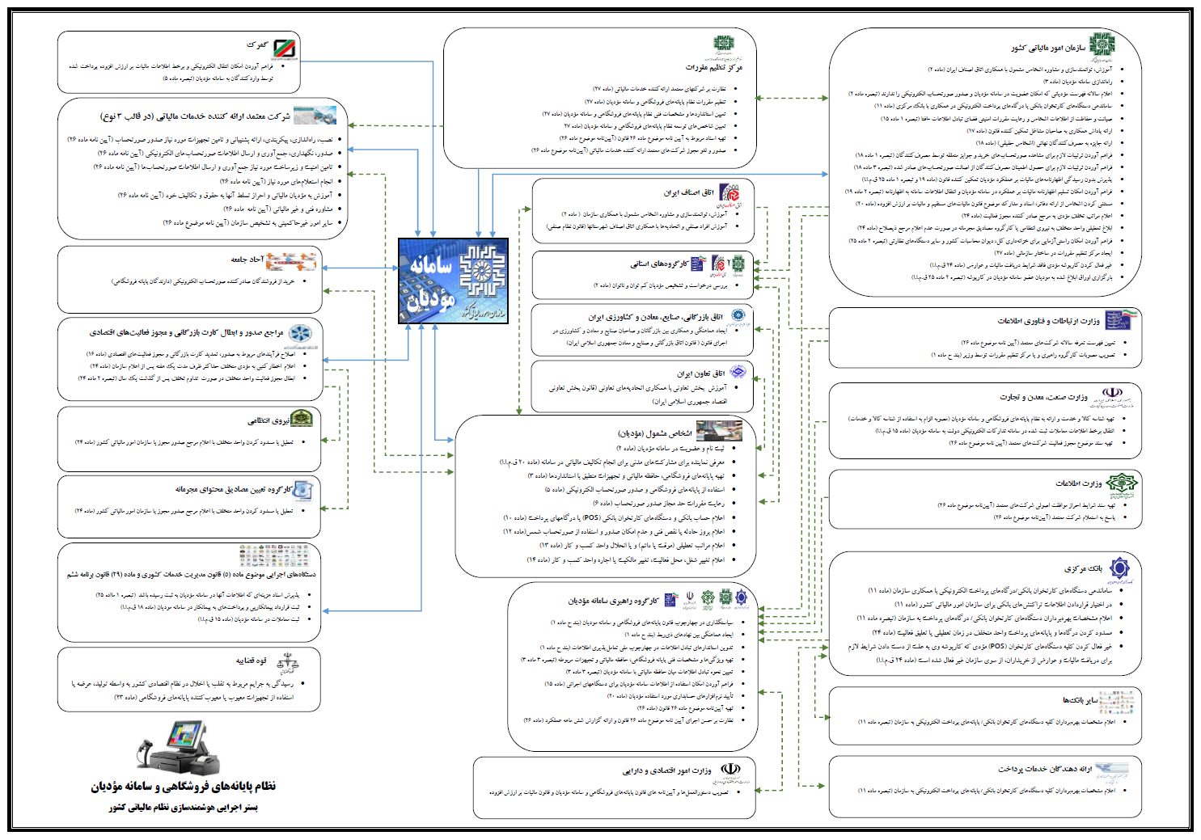

شرکت معتمد ارائه کننده خدمات مالیاتی (در قالب 3 نوع)
نصب، راه‌اندازی، پیکربندی، ارائه پشتیبانی و تامین تجهیزات مورد نیاز صدور صورتحساب (آیین نامه ماده 26)
صدور، نگهداری، جمع‌آوری و ارسال اطلاعات صورتحساب‌های الکترونیکی (آیین نامه ماده 26)
تامین امنیت و زیرساخت مورد نیاز جمع‌آوری و ارسال اطلاعات صورتحساب‌ها (آیین نامه ماده 26)
انجام استعلام‌های مورد نیاز (آیین نامه ماده 26)
آموزش به مؤدیان مالیاتی و احراز تسلط آنها به حقوق و تکالیف خود (آیین نامه ماده 26)
مشاوره فنی و غیر مالیاتی (آیین نامه ماده 26)
سایر امور غیرحاکمیتی به تشخیص سازمان (آیین نامه موضوع ماده 26)
شرکت‌های معتمد ارائه کننده خدمات مالیاتی
اشخاص حقوقیِ دارای پروانه که حسب ضوابط و دستورالعمل‌های ابلاغی سازمان، نسبت به:
ارائه مشاوره و آموزش‌های لازم به مؤدیان
نصب و پشتیبانی تجهیزات مورد نیاز برای ارائه خدماتی مالیاتی (صدور صورتحساب الکترونیکی و ...)
سایر امور غیر حاکمیتی (به تشخیص سازمان)
با سازمان همکاری می‌کنند. (بند (چ) ماده 1 قانون)

Slide 61

خدمات شرکتهای معتمد (ماده 26 قانون)
صدور صورتحساب الکترونیکی و ثبت دقیق معاملات در سامانه مؤدیان
اطمینان از انجام تکالیف قانونی توسط مؤدیان
ارائه آموزش و مشاوره‌های فنی و غیر مالیاتی به مؤدیان
پشتیبانی و استانداردسازی تجهیزات مورد استفاده مؤدیان
دریافت استعلام‌های مورد نیاز از جمله گزارش‌های الکترونیکی پرداخت
سازمان امور مالیاتی کشور
شرکتهای معتمد ارائه کننده خدمات مالیاتی

Slide 62
شرکت‌های معتمد ارائه کننده خدمات مالیاتی (انواع)
شرکت معتمد نوع اول: مجاز به ارائه خدمات مرتبط با صدور، جمع­آوری، نگهداری و ارسال صورتحساب الکترونیکی به سازمان امور مالیاتی و نظارت بر عملکرد مؤدیان در این حوزه.
شرکت معتمد نوع دوم: مجاز به ارائه خدمات مرتبط با حوزه آموزش به مؤدیان مالیاتی و احراز تسلط آنها به حقوق و تکالیف خود در ارتباط با قانون پایانه­های فروشگاهی و سامانه مؤدیان و سایر قوانین مالیاتی مرتبط با مؤدی می­باشد.
شرکت معتمد نوع سوم: مجاز به ارائه خدمات مرتبط با حوزه خدمات مشاوره و حسابداری مالیاتی مانند مشاوره فنی و غیر مالیاتی، مشاوره مالیاتی، کمک به تنظیم اظهارنامه­های مالیاتی، تهیه و نگهداری دفاتر و سایر موارد غیر حاکمیتی به تشخیص سازمان امور مالیاتی می­باشد.

Slide 63

فرآیند صدور مجوز فعالیت شرکتهای معتمد
مرکز تتنظیم مقررات
درگاه ملی مجوزهای کشور
درخواست موافقت اصولی
14 روز کاری
صدور/ رد درخواست موافقت اصولی
متقاضی اخذ موافقت اصولی
(شرکت/ مؤسسه/ کنسرسیوم)
6 ماه
درخواست مجوز فعالیت
14 روز کاری
سازمان امور مالیاتی کشور
مرکز تنظیم مقررات
صدور/ رد درخواست مجوز فعالیت شرکت معتمد
3 ماه
شروع فعالیت به طور کامل و ارائه خدمات
متقاضی اخذ مجوز فعالیت
(شرکت/ مؤسسه دارای موافقت اصولی)
مؤدی

Slide 64
شرکت‌های معتمد ارائه کننده خدمات مالیاتی
شرکت معتمد نوع اول:
شرکت داده کاوی اول سام
شرکت داده پردازی کیسان
شرکت داده پردازی معتمد تیس
شرکت معتمد اول هوشمند راهبر
شرکت معتمد همراه فن اوا
شرکت راهكارهای یكپارچه معتمد ایرانيان
شرکت معتمد هوشمند تک سا
شرکت پردازش هوشمند معتمد کسب و کار(تيران)
توسعه اعتماد وثوق گستر
شرکت معتمد نوع دوم و سوم:
شرکت دیان همراه فردا

Slide 65
شناسه یکتای شرکت ارائه­کننده خدمات مالیاتی
شناسه­ای است یکتا دارای مقداری ثابت و منحصر به­فرد که به هر شرکت ارائه­کننده خدمات مالیاتی در سطح کشور اختصاص داده می­شود این شناسه دارای طول ثابت ۶ کاراکتر
می باشد و در حال حاضر توسط مرکز تنظیم مقررات تولید و به هر شرکت ارائه کننده خدمات مالیاتی به صورت یکتا و منحصر به فرد اختصاص داده می شود.
کاراکترهای اختصاصی شرکت­های ارائه کننده خدمات مالیاتی: شناسه یکتای شرکتهای ارائه کننده خدمات مالیاتی با کاراکترهای TP آغاز می­شود.
به عنوان مثال: TPG5DF

Slide 66

مدل مفهومی سامانه مودیان
مدل مفهومی سامانه مودیان

Slide 67

اهم موارد مورد نیاز مودیان
نحوه دریافت گواهی امضاء الکترونیک
نحوه دریافت شناسه کالا و استفاده از آن در صورتحساب
نحوه استفاده از الگوهای مختلف صورتحساب
نحوه ارسال صورتحساب
چگونگی مشاهده صورتحساب ها در کارپوشه فروشنده
چگونگی مشاهده صورتحساب ها در کارپوشه خریدار و واکنش به صورتحساب
3
4
5
6
7
8
9
مطالعه اسناد موجود در سایت سازمان ، بخش پایانه های فروشگاهی و سامانه مودیان
2
نحوه عضویت در سامانه مودیان
1
نحوه دریافت شناسه حافظه مالیاتی
10
11
مطالعه بخش پرسش و پاسخ های متداول
اشراف بر قانون پایانه های فروشگاهی و سامانه مودیان و قانون مالیات بر ارزش افزوده

Slide 68
گام های اصلی جهت اتصال به سامانه مودیان و صدور صورتحساب
ثبت نام در نظام مالیاتی از طریق نشانیmy.tax.gov.ir برای مودیان فاقد پرونده مالیاتی.
نکته مهم: مودیان دارای ثبت نام کامل در نظام مالیاتی نیازی به ثبت نام مجدد در سامانه مودیان ندارند.
گام اول
تهیه سامانه صدور صورتحساب یا پایانه فروشگاهی و در صورت وجود به روز آوری سامانه های فعلی صدور صورتحساب مودیان حسب ضوابط اعلامی سازمان.
گام دوم
اخذ گواهی امضاء الکترونیکی از مراکز صدور گواهی الکترونیکی میانی فعال که فهرست و مشخصات آنها در نشانی rca.gov.ir موجود می باشد
گام سوم
ورود به کارپوشه، انتخاب پرونده، انتخاب بخش عضویت و تکمیل اطلاعات، انتخاب روش ارسال اطلاعات، بارگذاری گواهی امضاء الکترونیک و دریافت شناسه یکتای حافظه مالیاتی از طریق ورود به نشانیtp.tax.gov.ir
گام چهارم
پیکربندی و ثبت مشخصات در پایانه فروشگاهی مطابق استانداردهای اعلامی توسط سازمان امور مالیاتی کشور بارگذاری شده در درگاه سازمان به نشانی intamedia.ir
گام پنجم
دریافت شناسه کالا/خدمت به همراه نرخ/مشمولیت VAT از نشانیstuffid.tax.gov.ir و در صورت عدم وجود شناسه مورد نظر اخذ شناسه کالا/خدمت از وزارت صنعت،معدن و تجارت(فایل راهنما در نشانی intamedia.ir قرار داده شده است)
گام ششم
صدور صورتحساب الکترونیکی از طریق پایانه فروشگاهی منطبق بر ضوابط اعلامی سازمان امور مالیاتی کشور( اسناد مربوطه در درگاه سازمان به نشانی intamedia.ir بارگذاری گردیده است)
گام هفتم
ثبت (ارسال) صورتحساب الکترونیکی به سامانه مودیان از طریق اعلامی سازمان امور مالیاتی کشور( اسناد مربوطه در درگاه سازمان به نشانی intamedia.ir بارگذاری گردیده است)
گام هشتم

Slide 69
اهم تکالیف مودیان
ثبت نام و عضویت در سامانه مؤدیان (ماده 2)
معرفی نماینده برای مشارکت‌های مدنی برای انجام تکالیف مالیاتی در سامانه (ماده 20 ق.م.ا.ا)
تهیه پایانه‌های فروشگاهی، حافظه مالیاتی و تجهیزات منطبق با استانداردها (ماده 3)
استفاده از پایانه‌های فروشگاهی و صدور صورتحساب الکترونیکی (ماده 5)
رعایت مقررات حد مجاز صدور صورتحساب (ماده 6)
اعلام حساب بانکی و دستگاه‌های کارتخوان بانکی (POS) یا درگاههای پرداخت (ماده 10)
اعلام بروز حادثه یا نقص فنی و عدم امکان صدور و استفاده از صورتحساب شمس (ماده 12)
اعلام مراتب تعطیلی (موقت یا دائم) و یا انحلال واحد کسب و کار (ماده 13)
اعلام تغییر شغل، محل فعالیت، تغییر مالکیت یا اجاره واحد کسب و کار (ماده 14)

Slide 70
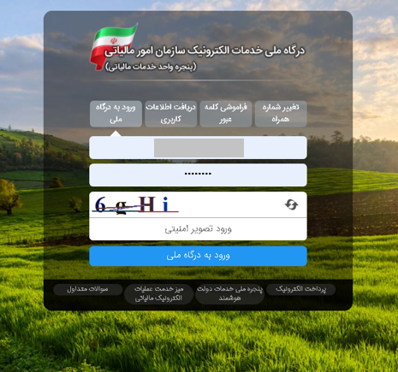
ورود به کارپوشه
کد ملی /شناسه ملی
  پسورد ثبت نام در سامانه my.tax.gov.ir
  پسورد ثبت نام در سامانه register.tax.gov.ir

Slide 71
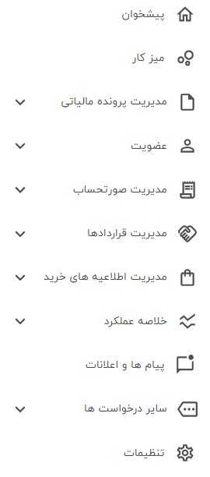
بخش های کلی کارپوشه
پیشخوان میزکار مدیریت پرونده های مالیاتی عضویت مدیریت صورتحساب مدیریت قراردادها مدیریت اطلاعیه های خرید خلاصه عملکرد پیام ها و اعلانات سایر درخواست ها تنظیمات

Slide 72
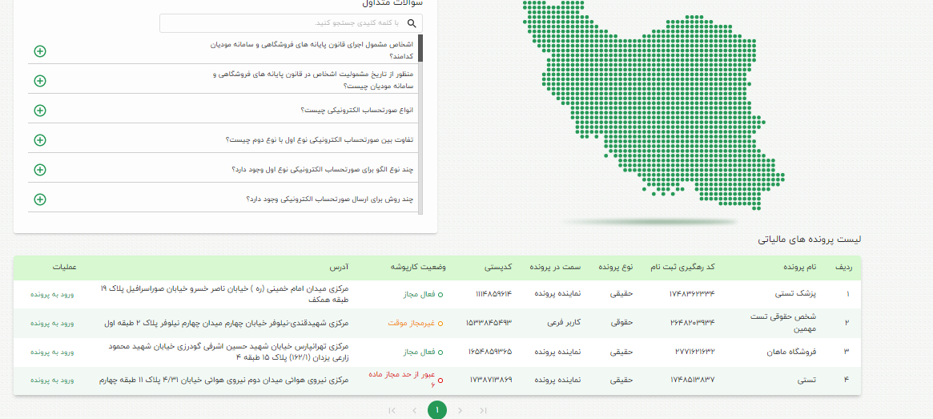
پیشخوان

Slide 73

وضعیت های مختلف پرونده ها در پیشخوان
فعال مجاز( مودی دارای پرونده مالیاتی گام 4 می باشد) عبور از حد مجاز ماده ۶ غیر مجاز موقت (مودی از وضعیت 44 خارج شده است) غیر مجاز دائم (پرونده مالیاتی مختومه و تسویه شده و یا مودی در قید حیات نیست) تخصیص نیافته (قبل از اینکه به پرونده به مرحله 44 برسد و کارپوشه ی مؤدی فعال شود برایش صورتحساب صادر شده است)

Slide 74
معرفی بخش‌های مختلف
کارپوشه مودیان مالیاتی

Slide 75
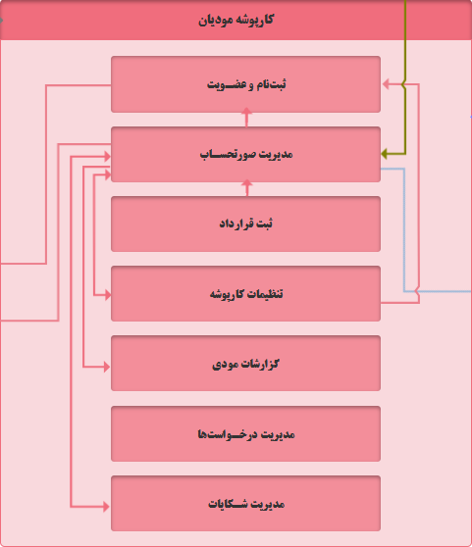
تصویر کلی کارپوشه مودیان

Slide 76
بخش‌های موجود درکارپوشه
بخش ثبت نام و عضویت

Slide 77
بخش های ثبت نام و عضویت
میزکار ثبت نام و عضویت
شرکت های معتمد/سامانه های دولتی
شناسه یکتای حافظه مالیاتی
شناسه های یکتای پایانه پرداخت
ابزارهای پرداخت
حساب های بانکی

Slide 78
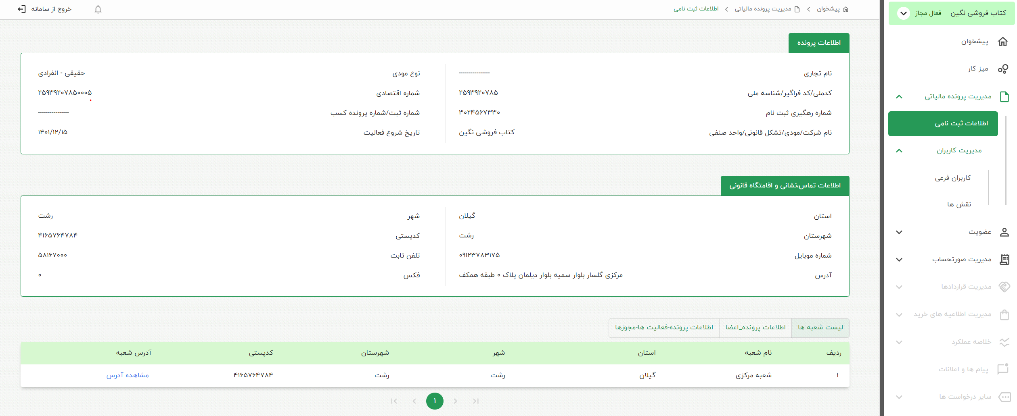
مدیریت پرونده مالیاتی بخش اطلاعات ثبت نامی و وضعیت شعب

Slide 79
بخش مدیریت درخواست‌ها
موارد کاربرد معرفی افراد جهت دسترسی به کارپوشه
  مؤدی در این بخش درخواست خود را بابت دسترسی کاربر/کاربرهای دیگر به بخش/بخش هایی ازکارپوشه ثبت می نماید.
  تعیین افراد جهت دسترسی به بخش های مختلف کارپوشه
  تعیین اینکه به چه بخش هایی امکان ویرایش و اصلاح و یا فقط نمایش داشته باشد.
  فرآیندهای مرتبط با این بخش :
۱-معرفی افراد جهت دسترسی به کارپوشه( کاربر فرعی)
۲-ویراش و حذف دسترسی‌های افراد به کارپوشه( کاربر فرعی)

Slide 80
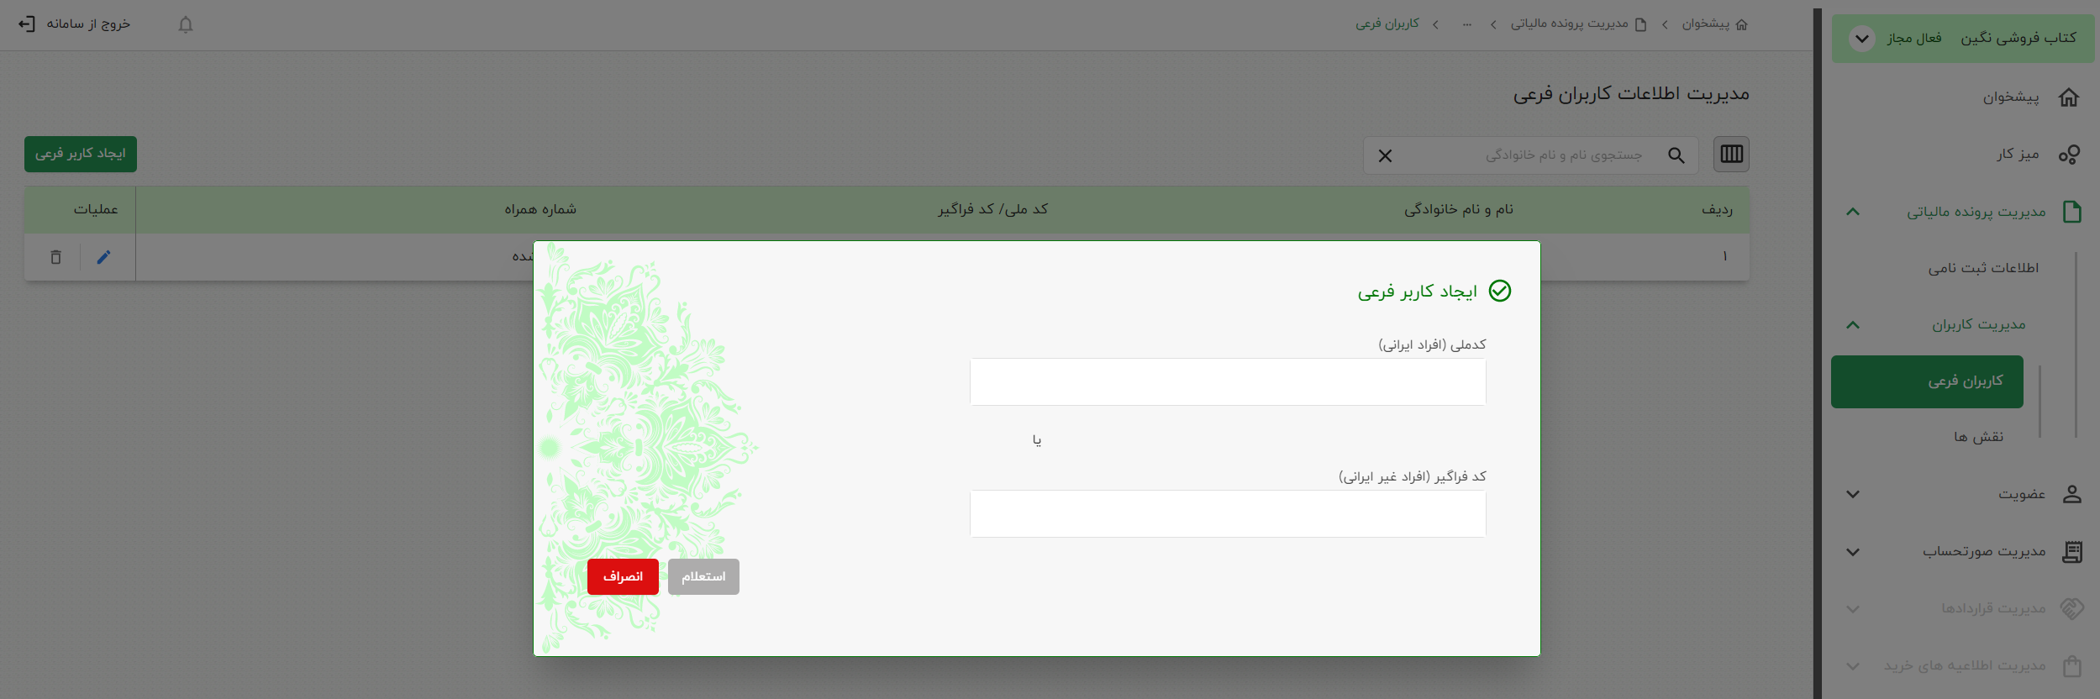
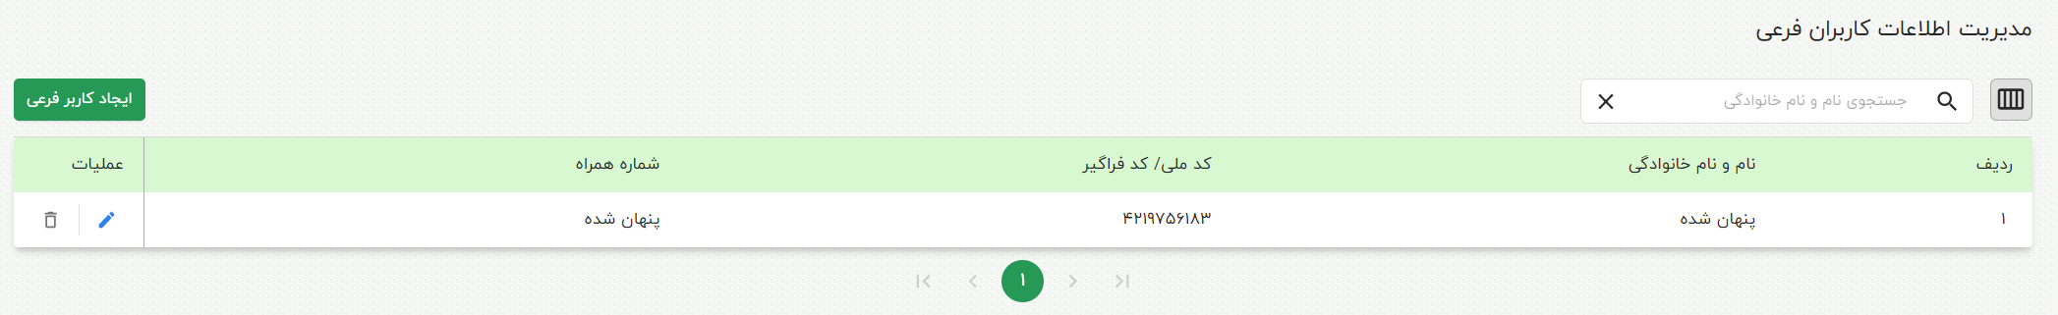
مدیریت پرونده مالیاتی بخش کاربران فرعی

Slide 81
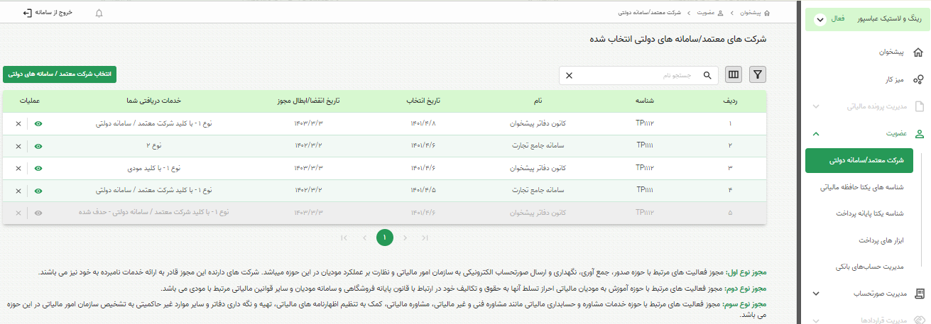
عضویت - بخش مدیریت شرکت های معتمد/سامانه های دولتی

Slide 82
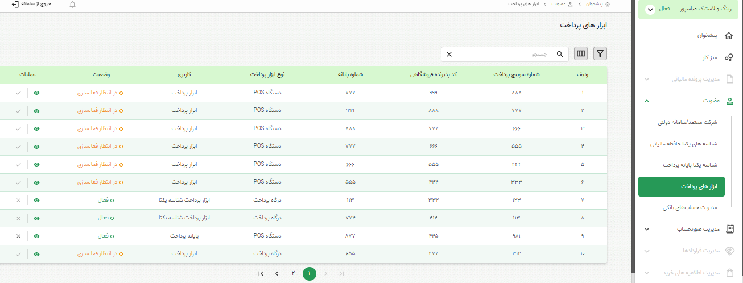
عضویت- بخش مدیریت ابزار پرداخت

Slide 83
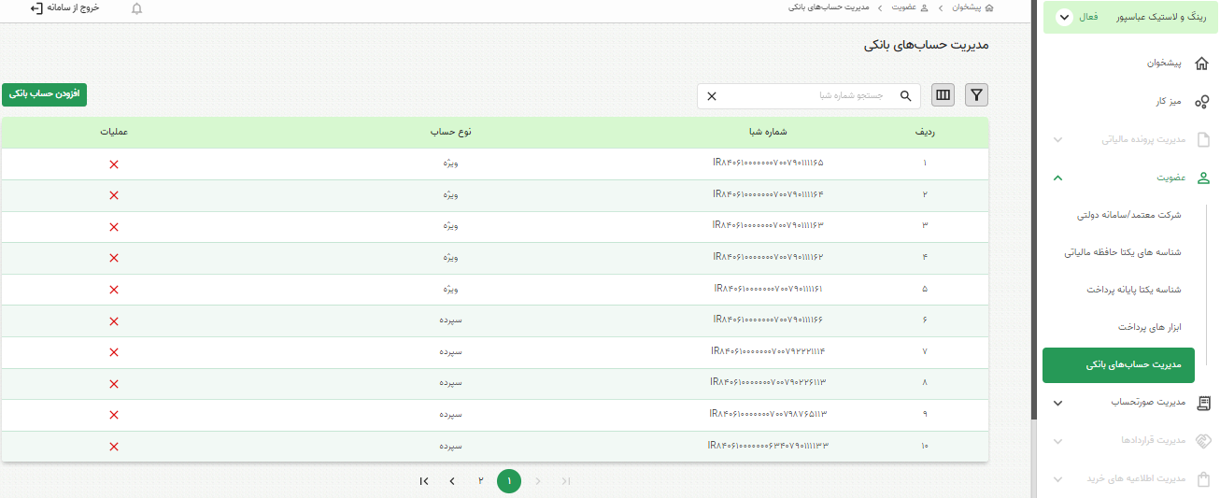
عضویت- بخش مدیریت حسابهای بانکی تجاری

Slide 84
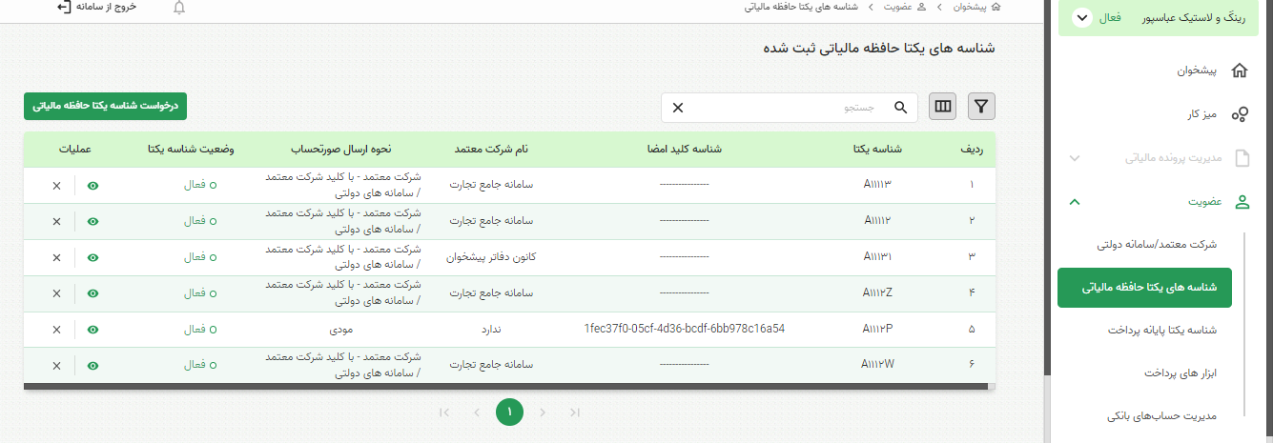
عضویت- بخش مدیریت شناسه یکتای حافظه مالیاتی

Slide 85
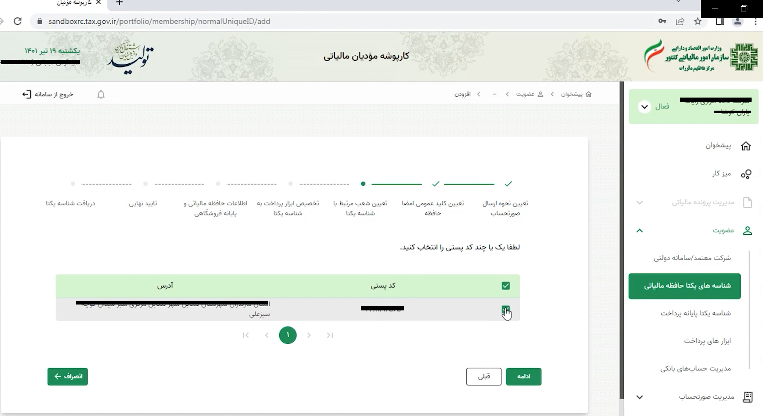
دریافت شناسه یکتای حافظه مالیاتی (تعیین شعب و کد پستی)

Slide 86
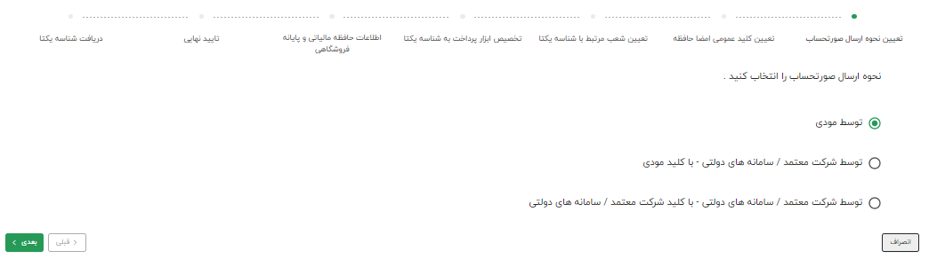
عضویت بخش مراحل دریافت شناسه یکتای حافظه مالیاتی
7
6
5
4
3
2
1

Slide 87
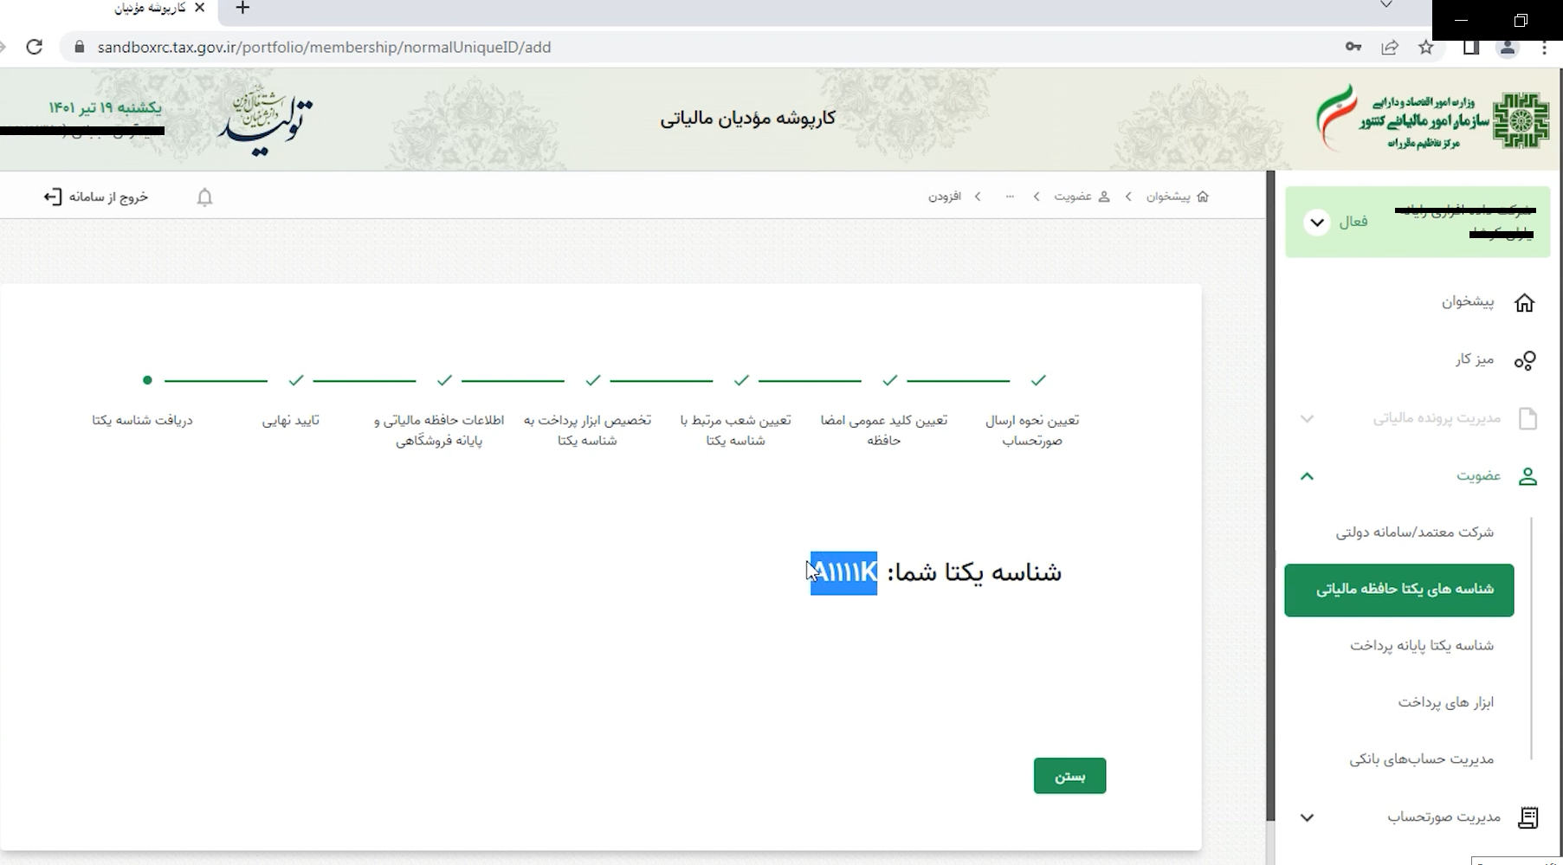
دریافت شناسه یکتای حافظه مالیاتی (تأیید نهایی اطلاعات)

Slide 88
دریافت شناسه یکتای حافظه مالیاتی (تعیین نحوه ارسال اطلاعات)
ردیف | روش انتخابی ارسال اطلاعات | مسئولیت
 |  | عدم صدور | عدم ارسال
1 | توسط مؤدی | مؤدی | مؤدی
2 | توسط سامانه‌های دولتی (با کلید مؤدی/ با کلید سامانه دولتی) | مؤدی | مؤدی
3 | توسط شرکت معتمد (با کلید مؤدی) | مؤدی | شرکت معتمد
4 | توسط شرکت معتمد (با کلید شرکت معتمد) | شرکت معتمد | شرکت معتمد

Slide 89
گواهی مهر سازمانی و امضاء دیجیتال

Slide 90
امضای دیجیتال
یك رشته عددي است كه به روش پيچيده اي از متن يك سند استخراج و پس از رمزگذاري با كليد خصوصي صاحب سند، به اصل سند ضميمه و ارسال مي‌شود به گونه اي كه هر گيرنده اطلاعات بتواند منبع و تماميت اطلاعات را تشخيص دهد.
    با اعتبارسنجی امضای دیجیتال از هویت صاحب امضا و تاریخ و زمان امضا اطمینان حاصل می شود.
    با اعتبارسنجی امضای دیجیتال اصالت امضا در لحظه امضا احراز می شود.
    امضای دیجیتال، در موارد اختلافی توسط شخص ثالث (دادگاه) قابل راستی آزمایی است.
دلایل ضرورت به کارگیری امضای دیجیتال:
    حفظ جامعیت داده (Data Integrity)
    احراز هویت (Authenticity)
    انکار ناپذیری (Non Repudiation)

Slide 91
روش های نگهداری کلید خصوصی متناظر با گواهی الکترونیکی
سخت افزاری
  توکن سخت افزاری
    تعداد امضا در ثانیه توکن سخت افزاری حدودا 2 می‌باشد
    مناسب برای کسب و کارهای کوچک و متوسط با تعداد صورتحساب محدود
  HSM
    تعداد امضا در ثانیه HSM‌های داخلی 250 و بیش از آن می‌باشد
    مناسب برای مودیان با تعداد صورتحساب بالا
نرم افزاری
  برای مودیانی که به دلایل مختلف امکان استفاده از توکن سخت افزاری یا HSM را ندارند
  در این روش مسئولیت حقوقی نگهداری و حفاظت از کلید خصوصی صرفاً بر عهده مالک گواهی می‌باشد

Slide 92
مرکز تنظیم مقررات نظام پایانه های فروشگاهی و سامانه مودیان
مراکز میانی
مركز صدور گواهي مياني یا به اختصار مرکز میانی، موجوديتي است كه با کسب مجوز از مرکز دولتي صدور گواهي الکترونیکی ریشه وظيفه صدور و مديريت گواهي‌هاي الكترونيكي را بر عهده دارد و پيوند بين اطلاعات گواهي را ضمانت مي‌نمايد.
  مرکز میانی، گواهي خود را از مرکز دولتی صدور گواهی الکترونیکی ریشه دريافت مي‌نمايد.
  لیست مراکز میانی فعال:
ردیف | نام مرکز میانی | وبسایت
1 | مرکز میانی دولتی عام | https://www.gica.ir/portal
2 | مرکز میانی دولتی نفت | http://www.petrotrust.ir
3 | مرکز میانی دولتی بازار سرمایه | http://www.icmca.ir
4 | مرکز میانی دولتی سلامت | http://healthca.behdasht.gov.ir
5 | مرکز میانی دولتی بانک ملی ایران | https://trust.bmi.ir
6 | مرکز میانی خصوصی اعتماد هوشمند | https://ca.smarttrustco.ir
7 | مرکز میانی خصوصی فناوران اعتماد راهبر | http://ca.raahbartrust.ir
8 | مرکز میانی خصوصی پارس ساین | http://www.parssignca.ir

Slide 93
گواهی الکترونیکی مهر سازمانی
مراکز ميانی براي کاربردهاي مختلف، گواهی هاي متناسب با این کاربردها را صادر میکنند.
  گواهی الکترونیکی مهرسازمانی گواهی است که برای شرکت‌ها و سازمان صادر می‌گردد. با استفاده از این گواهی می‌توان اسنادی که توسط شرکت یا سازمان مالک گواهی امضا دیجیتال شده است را اعتبار سنجی نمود.
  همه مودیان حقوقی که در کارپوشه سامانه مودیان نحوه ارسال صورتحساب الکترونیکی را یکی از روش‌های زیر انتخاب نمایند نیازمند اخذ گواهی الکترونیکی مهرسازمانی از یکی از مراکز میانی هستند:
    توسط مودی
    توسط شرکت معتمد / سامانه‌های دولتی - با کلید مودی

Slide 94
گواهی الکترونیکی امضای دیجیتال
مراکز ميانی براي کاربردهاي مختلف، گواهی هاي متناسب با این کاربردها را صادر میکنند.
  گواهی الکترونیکی امضای دیجیتال گواهی است که برای اشخاص حقیقی صادر می‌گردد. با استفاده از این گواهی می‌توان اسنادی که توسط افراد مالک گواهی امضا دیجیتال شده است را اعتبار سنجی نمود.
  همه مودیان حقیقی که در کارپوشه سامانه مودیان نحوه ارسال صورتحساب الکترونیکی را یکی از روش‌های زیر انتخاب نمایند نیازمند اخذ گواهی الکترونیکی مهرسازمانی از یکی از مراکز میانی هستند:
    توسط مودی
    توسط شرکت معتمد / سامانه‌های دولتی - با کلید مودی

Slide 95
شناسه کالا و خدمات

Slide 96
نحوه اخذ/استعلام شناسه کالا
مؤدیانی که دارای صلاحیت تولیدکننده/واردکننده می باشند، می توانند با مراجعه به درگاه سامانه جامع تجارت به آدرس ntsw.irنسبت به اخذ نقش تجاری و در ادامه آن اخذ شناسه کالا اقدام نمایند. راهنمای کامل "نحوه اخذ شناسه کالای تولیدی"و "نحوه اخذ شناسه کالای وارداتی" در صفحه اصلی سامانه جامع تجارت، بخش مستندات عمومی در دسترس فعالین محترم قرارگرفته است.
. همچنین مؤدیانی که خود دارای صلاحیت تولیدکننده یا واردکننده نیستند، می بایست از حلقه های قبلی زنجیره تجاری اقلام کالایی خود نسبت به دریافت شناسه کالا اقدام نمایند.
با توجه به اینکه برای برخی از اقلام کالایی امکان اخذ شناسه کالا برقرار نشده است، فعالین محترم می توانند در صورت مواجهه با این اقلام کالایی، موقتاً از شناسه کالا بصورت عمومی استفاده کرده و بر اساس "راهنمای درخواست ایجاد سرفصل در سامانه شناسه کالا" نسبت به درخواست سرفصل کالایی متناظر کالای خود جهت برقراری امکان اخذ شناسه کالا اقدام نمایند.

Slide 97
نحوه اخذ شناسه خدمت
همانند موضوع شناسه کالا، در شناسه خدمت نیز اولویت با اخذ و استفاده از شناسه خدمت بصورت اختصاصی است
برای دریافت شناسه عمومی خدمت انجمن ها، اتحادیه ها و سایر تشکل ها می توانند به نمایندگی از اعضای خود نسبت به دریافت شناسه خدمت بصورت عمومی اقدام کرده و جهت ثبت صورتحساب الکترونیکی، در اختیار اعضای خود قرار دهند.
نحوه اخذ/استعلام شناسه خدمت
فرآیند اخذ شناسه خدمت بصورت عمومی و اختصاصی مشابه یکدیگر است
تفاوت این دو نوع شناسه در این است که: جهت اخذ شناسه خدمت بصورت اختصاصی، مؤدی ارائه دهنده خدمت اقدام میکند و در شناسه خدمت بصورت عمومی، اخذ کننده شناسه خدمت تشکلهای مربوطه، عهده دار این مسئولیت خواهند بود.
جهت دریافت شناسه خدمت، می بایست به درگاه مرکز ملی شماره گذاری کالا و خدمات ایران به آدرس portal.gs1-ir.org مراجعه نمایند.

Slide 98
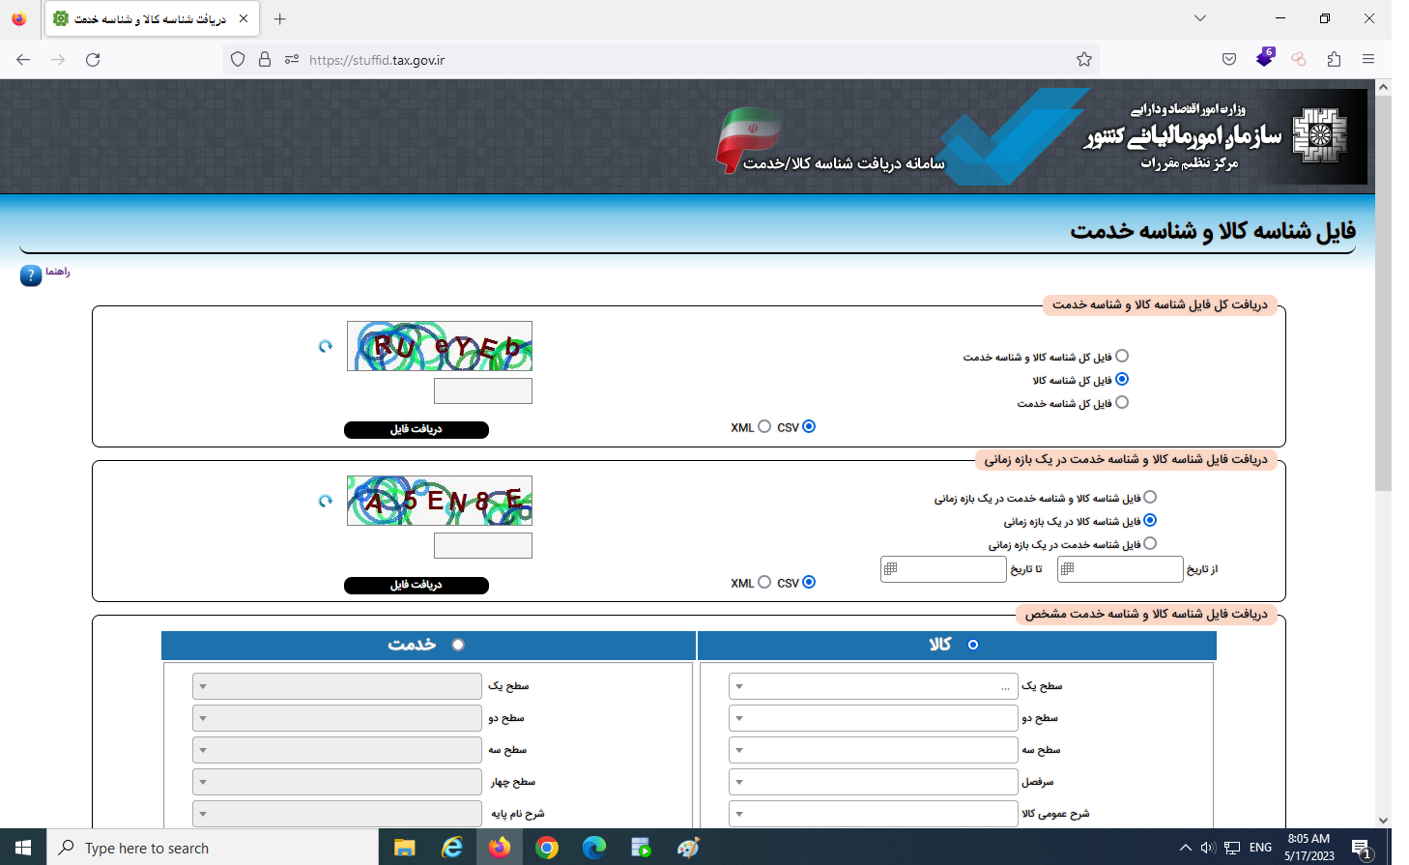
  شناسه کالا/خدمت
کلیه مودیان می­توانند جهت دریافت لیست شناسه کالا و خدمات موجود، به نشانی stuffid.tax.gov.ir مراجعه نموده و نسبت به دریافت فهرست مذکور حسب نیازمندی های خود اقدام نمایند. وضعیت شمولیت ارزش افزوده و ضرایب مالیاتی مرتبط در نشانی فوق برای هر کالا و خدمت درج گردیده است.

Slide 99
صورتحساب الکترونیک

Slide 100
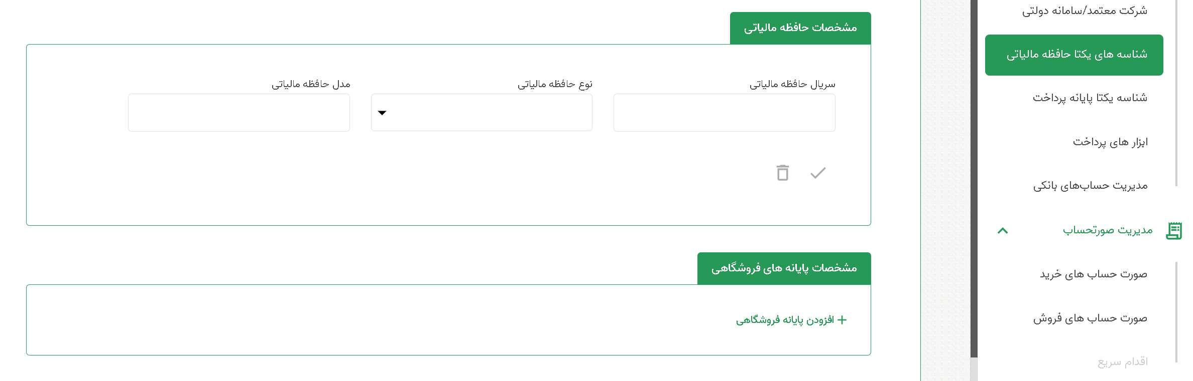
عضویت- بخش جزئیات مدیریت شناسه یکتای حافظه مالیاتی-ادامه...

Slide 101
مرکز تنظیم مقررات نظام پایانه های فروشگاهی و سامانه مؤدیان
  صورتحساب الکترونیکی
در راستای پیاده سازی قانون پایانه های فروشگاهی و سامانه مودیان و ایجاد وحدت رویه در صورتحساب های الکترونیکی صادره و کاهش موارد خطا براساس قالب و الزامات مورد نظر سازمان، رعایت چارچوب های فنی چگونگی صدور صورتحساب های الکترونیکی براساس "سند دستورالعمل صدور صورتحساب الکترونیکی" موجود در درگاه سازمان به نشانی intamedia.ir ضروری است.

Slide 102
صورت حساب الکترونیکی
صورتحساب الکترونیکی:
صورتحسابی است دارای شماره منحصر به فرد مالیاتی که اطلاعات مندرج در آن، در حافظه مالیاتی فروشنده ذخیره می شود.
مشخصات و اقلام اطلاعاتی صورتحساب الکترونیکی، متناسب با نوع کسب و کار توسط سازمان تعیین و اعلام می شود.
مرجع نهائی ثبت، صدور و استعلام صورتحساب الکترونیکی، سامانه مؤدیان می­باشد.
در مواردی که از دستگاه کارتخوان بانکی یا درگاه پرداخت الکترونیکی به عنوان پایانه فروشگاهی استفاده می شود، رسید یا گزارش الکترونیکی پرداخت خرید صادره در حکم صورتحساب الکترونیکی است.

Slide 103
ساختار شماره مالیاتی
DEF5GH0481F009956F7211
DEF5GH | 0481F | 009956F721 | 1
شناسه یکتای
حافظه مالیاتی
تاریخ ثبت
صورتحساب
سریال داخلی
صورتحساب
رقم کنترلی
حرفی عددی
طول ثابت 6 کاراکتر
عدد در مبنای 16
طول ثابت 5 رقم
عدد در مبنای 16
طول ثابت 10 رقم
الگوریتم ورهوف
یک رقم
طول شماره مالیاتی به طور ثابت 22 کاراکتر می باشد.

Slide 104
قوانین مهم سمت سرور
مؤلفه های شماره مالیاتی
شماره مالیاتی: شماره­ای است یکتا در سامانه مودیان که به ازای هر صورتحساب تولید شده و به ­صورت منحصر به­فرد به آن صورتحساب تخصیص داده می­شود. (22 کاراکتر)
شناسه یکتای حافظه مالیاتی: متشکل از 6 کاراکتر
تاریخ ثبت صورتحساب در حافظه مالیاتی: این مولفه در برگیرنده تاریخ ثبت و صدور صورتحساب در حافظه مالیاتی به ساعت یونیکس(Unix Time) و با دقت روز می­باشد. در این حالت مولفه مورد نظر دارای طول ثابت 5 رقم از نوع عددی و در مبنای 16(Hex) وتکمیل شونده با صفر از سمت چپ خواهد بود .
شماره سریال صورتحساب داخلی حافظه مالیاتی : مولفه متغیر تشکیل دهنده شماره مالیاتی است که مقدار آن درون هر حافظه مالیاتی منحصر به فرد می­باشد. این مقدار به ازای هر صورتحساب ثبت شده توسط حافظه مالیاتی متفاوت و به صورت متناوب و تصاعدی تولید می­شود.
رقم کنترلی : به منظور کنترل صحت اصالت سه مولفه اول شماره مالیاتی از رقم کنترلی استفاده می­شودکه شامل یک رقم بوده و تابعی از مقادیر شناسه یکتای حافظه، تاریخ ثبت صورتحساب در حافظه مالیاتی و سریال صورتحساب داخلی حافظه مالیاتی می­باشد. در مواردی که هرکدام از سه مقادیر دیگر معتبر نباشند یا تغییری در آنها ایجاد شود رقم کنترلی محتوای نادرستی خواهد داشت. الگوریتم مورد استفاده، رقم کنترلی Verhoeff می­باشد.
2

Slide 105
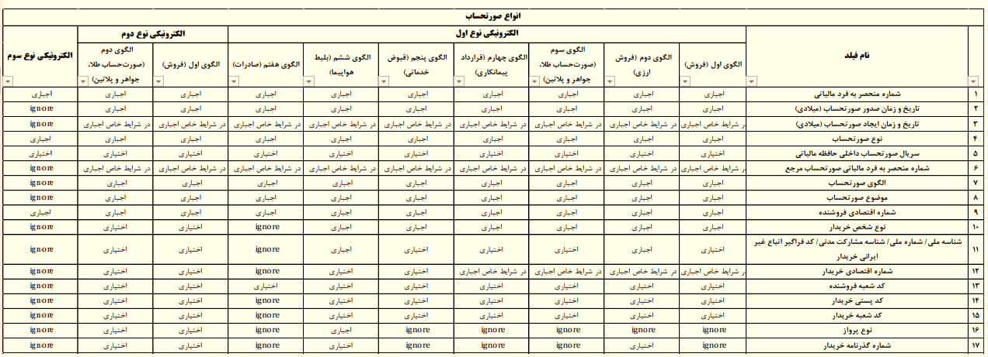
اقلام اطلاعاتی صورتحساب های الکترونیکی(شامل 77 قلم)- دستورالعمل نحوه صدور صورتحساب الکترونیکی

Slide 106
انواع الگوهای های صورتحساب های الکترونیکی
انواع صورتحساب الکترونیکی
نوع اول
الگوی اول
(فروش)
الگوی هفتم
(صادرات)
نوع دوم
الگوی اول
(فروش)
نوع سوم
الگوی دوم
(فروش ارز)
الگوی سوم
(طلا، جواهر پلاتین)
الگوی چهارم
(قرارداد پیمانکاری)
الگوی پنجم
(قبوض خدماتی)
الگوی ششم
(بلیط هواپیما)
الگوی دوم
(طلا، جواهر پلاتین)
بر اساس معاملات و فعالیتهای مختلف و متناسب با نوع کسب و کار مودیان، الگوهایی برای صورتحسابهای الکترونیکی متصور میباشد. هر الگوی صورتحساب الکترونیکی دارای برخی اقلام اختصاصی و برخی اقلام مشترک با سایر الگوها می باشد. شایان ذکر است، این اقلام مختص صورتحسابهای الکترونیکی بوده و اقلام دیگری را شامل نمی شود. جزئیات قانونی این الگوها در دستورالعمل صدور صورتحساب الکترونیکی که در پورتال سازمان مالیاتی بارگذاری شده آمده است.

Slide 107
انواع صورتحساب و تعاریف آن
الف – صورتحساب الکترونیکی:
  1- صورتحساب نوع اول: صورتحسابی است دارای شماره منحصر بفرد مالیاتی با اطلاعات هویتی فروشنده و خریدار، کالا/خدمت فروش رفته و روش پرداخت آن.
  2- صورتحساب نوع دوم: صورتحسابی است دارای شماره منحصر بفرد مالیاتی با اطلاعات هویتی فروشنده، کالا/خدمت فروش رفته و روش پرداخت آن(اطلاعات هویتی خریدار اختیاری است)
  3- صورتحساب نوع سوم: رسید پرداخت وجه صادره از دستگاه کارت خوان بانکی یا درگاه الکترونیکی پرداخت دارای شماره منحصر بفرد مالیاتی که حسب مقررات اعلامی سازمان امور مالیاتی کشور، به عنوان پایان فروشگاهی پذیرفته شده باشد.
ب- صورتحساب کاغذی دارای شماره مالیاتی(شمس):
  صورتحسابی است دارای شماره منحصر بفرد مالیاتی که مودیان در زمان بروز حادثه یا نقص فنی که امکان صدور صورتحساب الکترونیکی وجود ندارد، از آن برای فروش کالا یا ارایه خدمت استفاده میکنند.

Slide 108
  الگوهای صورتحساب الکترونیکی
بر اساس معاملات و فعالیت­های مختلف و متناسب با نوع کسب و کار مودیان، الگوهایی برای صورتحساب­­های الکترونیکی متصور می­باشد. هر الگوی صورتحساب­­ الکترونیکی دارای برخی اقلام اختصاصی و برخی اقلام مشترک با سایر الگوها می­باشد.

Slide 109
  الگوهای صورتحساب های الکترونیکی نوع اول
  مطابق اصلاحیه آیین نامه ماده 95 ق.م.م
الگوی اول : فروش (الگوی عمومی مورد استفاده برای انواع کسب وکار ) الگوی دوم : فروش ارز (مورد استفاده صرافی ها) الگوی سوم: طلا، جواهر، پلاتین الگوی چهارم : قرارداد پیمانکاری الگوی پنجم : قبوض خدماتی الگوی ششم: بلیط هواپیما الگوی هفتم : صادرات الگوی هشتم : بارنامه

Slide 110
قوانین مهم سمت سرور
قوانین مهم در سامانه مودیان
(رعایت کلیه الزامات صدور صورتحساب)
بررسی رعایت کلیه الزامات صدور صورتحساب از جمله:
شماره مالیاتی باید یکتا و غیر تکراری بوده و مطابق قالب استاندارد سازمان باشد.
در صورتی که صورتحساب ارسالی از نوع اصلاحی، ابطالی و یا برگشت از فروش باشد، وجود شماره مالیاتی صورتحساب مرجع برای صورتحساب الزامی است و می بایست در بانک اطلاعاتی صورتحساب های دریافتی سازمان موجود باشد.
بررسی حد آستانه فروش مودی.
ثبت شماره اقتصادی برای فروشنده الزامی و می بایست با اطلاعات ثبت نام الکترونیکی مطابقت داشته باشد.
2

Slide 111
قوانین مهم سمت سرور
قوانین مهم در سامانه مودیان
(رعایت کلیه الزامات صدور صورتحساب)(ادامه ...)
اگر خریدار از نوع حقوقی باشد ثبت شماره اقتصادی خریدار الزامی است.
اگر خریدار از نوع حقیقی (b2b) باشد ثبت شماره اقتصادی خریدار الزامی است.
اگر خریدار از نوع مشارکت مدنی باشد ثبت شماره اقتصادی خریدار الزامی است.
اگر خریدار از نوع اتباع غیر ایرانی باشد ثبت کد فراگیر خریدار الزامی است.
شناسه کالا/خدمت صورتحساب ارسالی با اطلاعات موجود در بانک اطلاعاتی شناسه کالا/خدمت سازمان مطابقت داشته باشد.
2

Slide 112
قوانین مهم سمت سرور
قوانین مهم در سامانه مودیان
(رعایت کلیه الزامات صدور صورتحساب)
نرخ مالیات ارزش افزوده با شناسه کالا/خدمت موجود در صورتحساب های ارسالی با قانون مالیات بر ارزش افزوده مطابقت داشته باشد.
در صورتی که صورتحساب مربوط به کالا/خدمت آلایندگی باشد، می بایست با نرخ اعلامی سازمان حفاظت محیط زیست مطابقت داشته باشد.
مبلغ سهم از پرداخت نقدی نباید از مبلغ کل صورتحساب بیشتر باشد.
جمع کل مبلغ قبل از تخفیف می بایست مخالف صفر باشد.
2

Slide 113
قواعد کنترلی حساب های بانکی در عضویت
هر شماره حساب بانکی صرفاً به یک پرونده متصل باشد.
حساب بانکی در خصوص موارد انفرادی باید صرفاً به نام مودی باشد.
حساب بانکی در موارد انفرادی به صورت اشتراکی نباشد.
در اشخاص حقوقی حساب بانکی صرفاً به نام شخص حقوقی باشد.
درپرونده های مشارکتی حساب بانکی صرفاً به نام یک یا هر تعداد از افراد آن مشارکت باشد
در پرونده‌های مشارکتی، حساب بانکی اعلام شده به نام فرد یا افرادی خارج از مشارکت نباشد
در صورت اتصال درگاه یا دستگاه های کارت خوان (POS) به یک شماره حساب، می‌بایست شماره حساب مربوطه تنها به یک پرونده متصل باشد (در غیر این صورت دستگاه کارت خوان قطع می شود).

Slide 114
مرکز تنظیم مقررات نظام پایانه های فروشگاهی و سامانه مؤدیان
  اقلام اطلاعاتی صورتحساب
هر صورتحساب الکترونیکی حسب مورد از چهار بخش به شرح زیر تشکیل شده است: سرآمد (Header ) بدنه (Body ) اطلاعات پرداخت (Payment ) اطلاعات تکمیلی (Extension )

Slide 115
  وضعیت اقلام اطلاعاتی در صورتحساب الکترونیکی نوع اول-الگوی اول

Slide 116
مرکز تنظیم مقررات نظام پایانه های فروشگاهی و سامانه مؤدیان
  موضوعات صورتحساب الکترونیکی
صورتحساب اصلی فروش صورتحساب الکترونیکی اصلاحی صورتحساب الکترونیکی ابطالی صورتحساب الکترونیکی برگشت از فروش نکته: امکان اصلاح اقلام اطلاعاتی مربوط به خریدار(شماره اقتصادی، شناسه ملی/ شماره ملی/شناسه مشارکت مدنی/کد فراگیر اتباع غیر ایرانی خریدار، کد شعبه و کد پستی خریدار، شماره اشتراک/شناسه قبض بهره­بردار)، شناسه کالا/خدمت، نوع و الگوی صورتحساب در هیچ یک از موضوعات صورتحساب­ها وجود ندارد.

Slide 117
موضوع صورتحساب الکترونیکی
صورتحساب اصلی فروش: اولین صورتحساب الکترونیکی که با انجام هر معامله صادر و به سامانه مودیان ارسال می­شود.
صورتحساب الکترونیکی اصلاحی: صورتحسابی با اصلاح اقلام اطلاعاتی صورتحساب اصلی فروش به غیر از اقلام اطلاعاتی اصلی مربوط به خریدار و همچنین اطلاعات مربوط به قلم کالا/خدمت که بر اساس آخرین سریال صورتحساب الکترونیکی موجود با شماره منحصر به فرد مالیاتی صورتحساب مرجع (صورتحساب اصلی فروش) صادر و به سامانه مؤدیان ارسال می‌شود.
صورتحساب الکترونیکی ابطالی: صورتحسابی که پس از صدور صورتحساب اصلی فروش یا صورتحساب الکترونیکی اصلاحی با تغییر اقلام اطلاعاتی اصلی مربوط به خریدار، شناسه کالا/خدمت و تاریخ صورتحساب، بر اساس آخرین سریال صورتحساب الکترونیکی موجود با شماره منحصر به فرد مالیاتی صورتحساب الکترونیکی مرجع (صورتحساب اصلی فروش) صادر و به سامانه مؤدیان ارسال می‌شود. در این صورت، صورتحساب الکترونیکی مرجع در سامانه مودیان، ابطالی محسوب می‌گردد.
صورتحساب الکترونیکی برگشت از فروش: چنانچه پس از صدور صورتحساب الکترونیکی، قسمتی از موضوع معامله،کالا/خدمت (از طرف خریدار) برگشت داده شود، فروشنده نسبت به صدور صورتحساب الکترونیکی برگشتی اقدام می­نماید. لازم به ذکر است، برای صورتحساب­های اصلی فروش و صورتحساب­های اصلاحی می­توان صورتحساب الکترونیکی برگشت از فروش صادر نمود.

Slide 118

وضعیت های صورتحساب
وضعیت صورتحساب
در انتظار واکنش
عدم نیاز به واکنش
تایید
رد
30روز از تاریخ ثبت در کارپوشه گذشته
تایید سیستمی
عدم امکان واکنش
در انتظار واکنش تایید صورتحساب رد صورتحساب تایید سیستمی عدم نیاز به واکنش(صورتحساب های نوع 2 و 3) عدم امکان واکنش(30روز از تاریخ ثبت در کارپوشه گذشته و کارپوشه خریدار در زمان صدور صورتحساب غیرمجاز موقت بوده است)

Slide 119
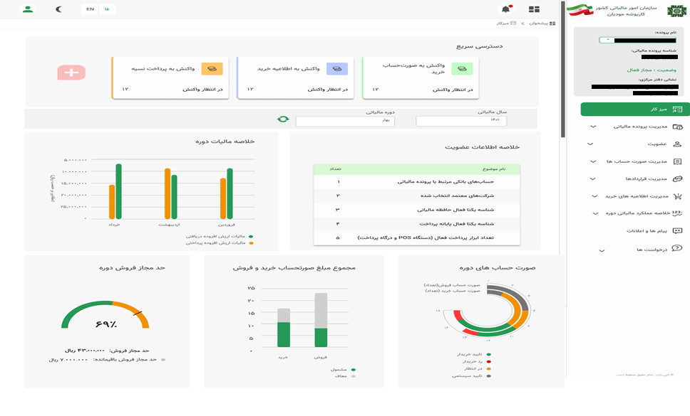

رعایت مقررات حد مجاز فروش (ادامه ...)
حد مجاز فروش به 85% رسیده است.
حد مجاز فروش به 95% رسیده است.
حد مجاز فروش به 100% رسیده است و برای صورتحساب‌های خرید صادره اعتبار مالیاتی منظور نخواهد شد.

Slide 120
رعایت مقررات حد مجاز فروش (ادامه ...)
جمع صورتحساب بیش از حد مجاز فروش
عدم محاسبه اعتبار مالیاتی برای خریدار
الزام به پرداخت کل مالیات بر ارزش افزوده متعلقه توسط فروشنده
پرداخت یا ترتیب پرداخت مالیات
ارائه تضامین کافی از قبیل سپرده بانکی، ضمانت بانکی و وثیقه ملکی.
افزایش حد مجاز فروش متناسب با صورتحساب
صدور صورتحساب الکترونیکی اصلاحی
مؤدی (فروشنده)
Notes:
و

Slide 121
تکالیف مؤدی در زمان بروز حادثه یا نقص فنی
اعلام مراتب بروز حادثه یا نقص فنی تا پایان روز اداری بعد از بروز حادثه یا نقص فنی
استفاده از صورتحساب شمس برای فروش کالا یا ارائه خدمت
ثبت صورتحساب‌های شمس صادره در کارپوشه حداکثر تا 7 روز اداری پس از رفع حادثه/نقص
مؤدی (فروشنده)
در هنگام بروز حادثه یا نقص فنی در یک مکان پستی دارای فعالیت واحد با حداقل دو پایانه فروشگاهی/ حافظه مالیاتی، مؤدی ضمن اعلام حادثه و نقص فنی به سازمان، می بایست از پایانه فروشگاهی/ حافظه مالیاتی دیگر برای صدور صورتحساب الکترونیکی استفاده نموده و مجاز به استفاده از صورتحساب شمس نمی­باشد.
مؤدی مکلف است حداکثر 7 روز پس از پایان هر دوره مالیاتی نسبت به تعیین وضعیت صورتحساب‌های شمس استفاده نشده اقدام نموده و نتیجه را از طریق کارپوشه به سازمان اعلام نماید.

Slide 122
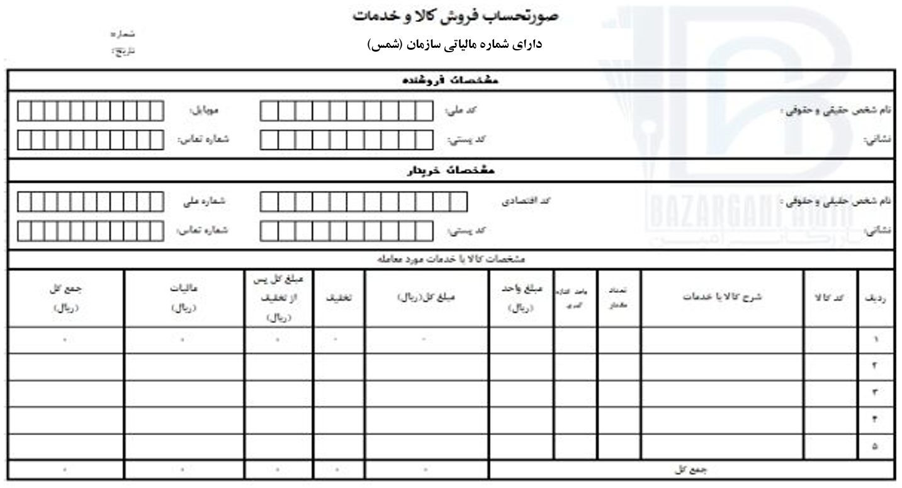
صورتحساب شمس
صورتحساب شمس: صورتحسابی است دارای شماره مالیاتی که مؤدیان در زمان بروز حادثه یا نقص فنی که امکان صدور صورتحساب الکترونیکی وجود ندارد، از آن برای فروش کالا یا ارائه خدمت استفاده می‌کنند.
در ابتدای هر دوره مالی، تعدادی شماره مالیاتی صورتحساب شمس از طریق کارپوشه در اختیار مؤدی قرار می­گیرد. ‌
شماره­های مالیاتی صورتحساب شمس صادره و تخصیص داده شده مربوط به هر دوره، تنها تا پایان همان دوره دارای اعتبار می‌باشند.

Slide 123
بخش‌های موجود درکارپوشه
بخش مدیریت صورتحساب

Slide 124
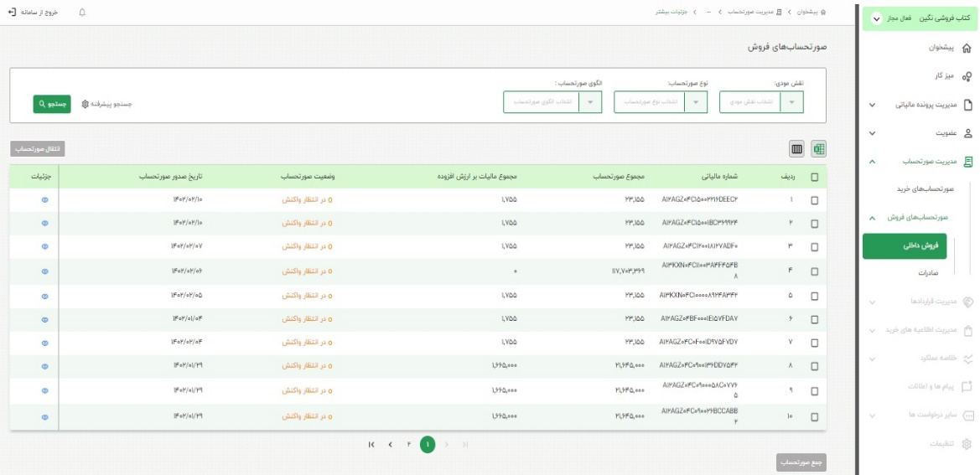
مدیریت صورتحساب
صورتحساب های خرید صورتحساب های فروش فروش داخلی صادرات

Slide 125
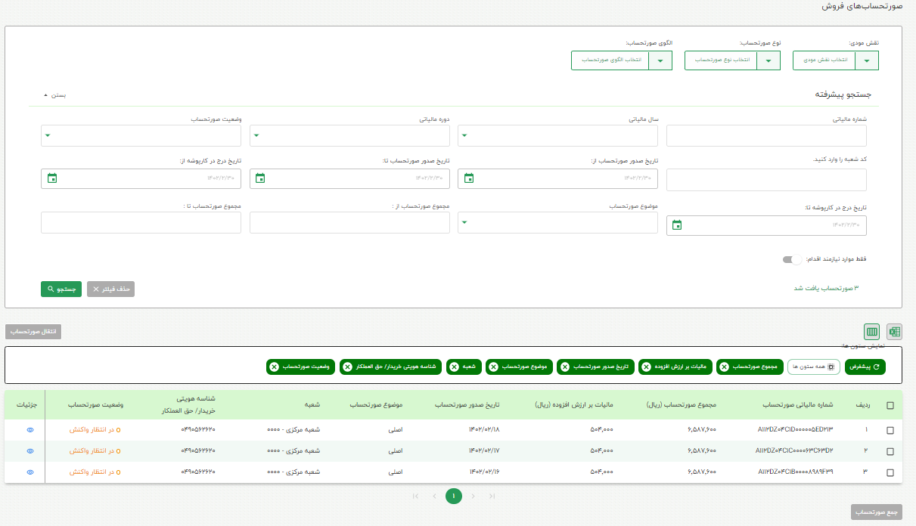

  صورتحساب های فروش
جستجوی پیشرفته
انتقال صورتحساب
سفارشی سازی سرستون
فهرست صورتحساب ها
جمع صورتحساب

Slide 126
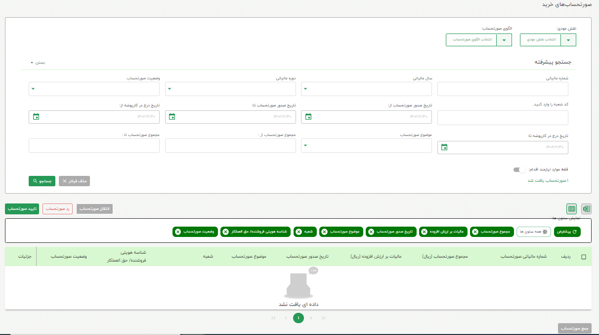
صورتحساب های خرید
جستجوی پیشرفته
انتقال/تایید/ رد صورتحساب
سفارشی سازی سرستون
فهرست صورتحساب ها
جمع صورتحساب

Slide 127
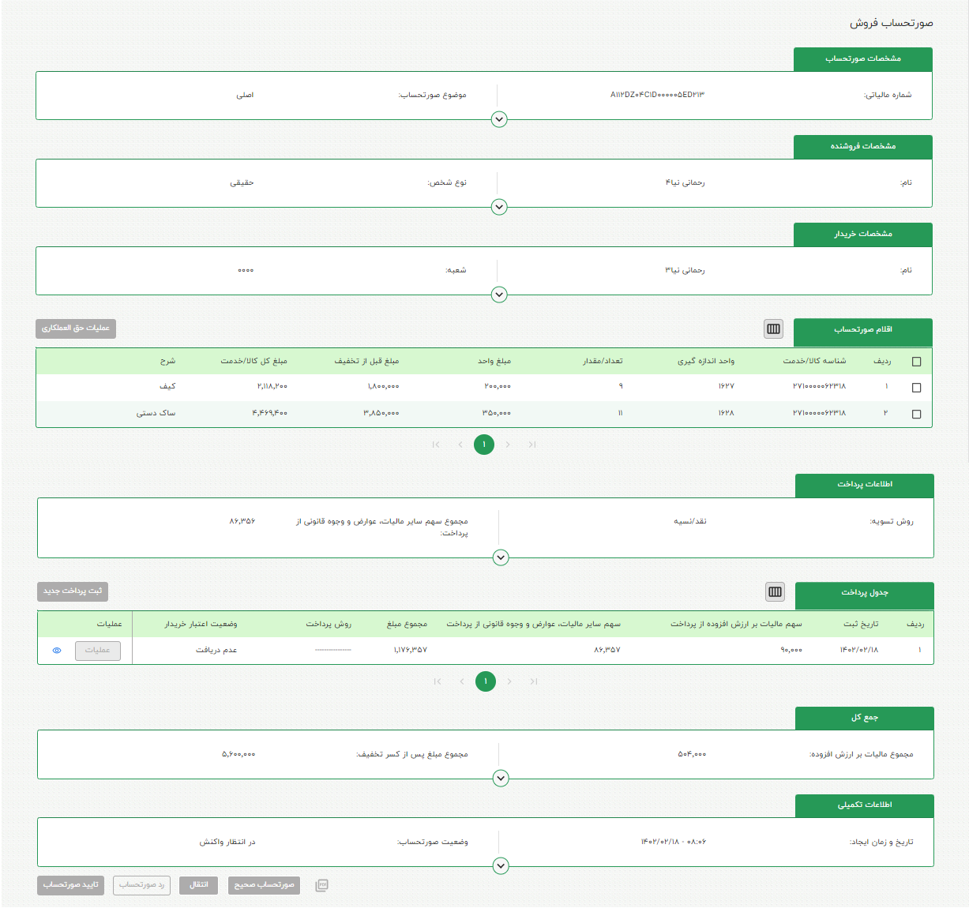


  جزئیات صورتحساب فروش
مشخصات صورتحساب
مشخصـات فروشنده
مشخصـات خریدار
عملیات حق العملکاری
ثبت پرداخت جدید
انتقال صورتحساب
اقلام صورتحساب
اطلاعات پرداخت
جدول پرداخت
جمـع کل
اطلاعات تکمیلی

Slide 128
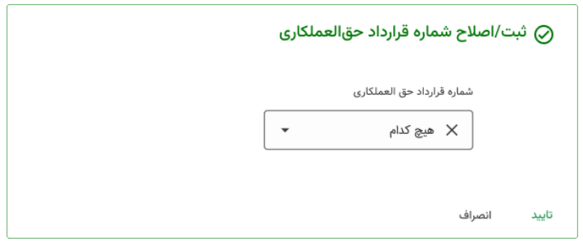

  عملیات حق العملکاری

Slide 129
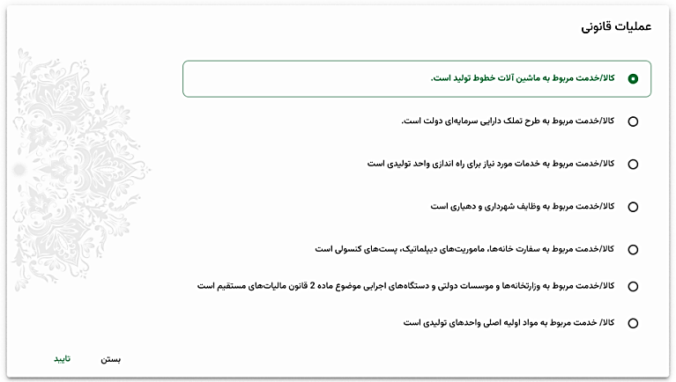
  عملیات قانونی

Slide 130
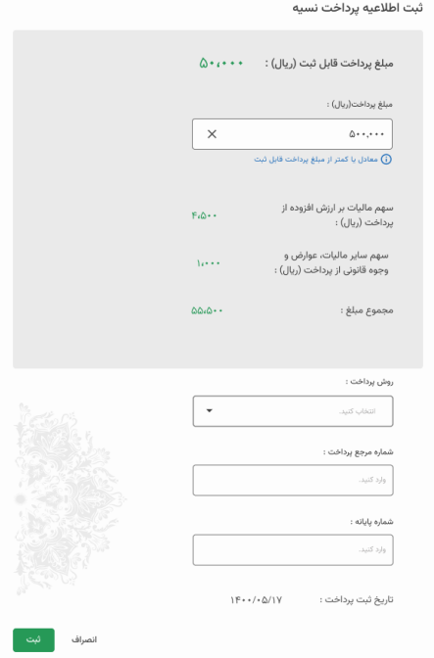
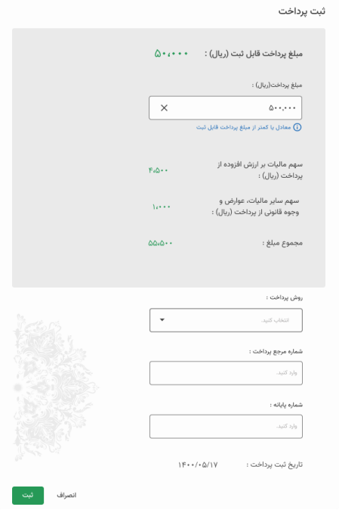
ثبت اطلاعیه پرداخت نسیه
ثبت پرداخت جدید

Slide 131
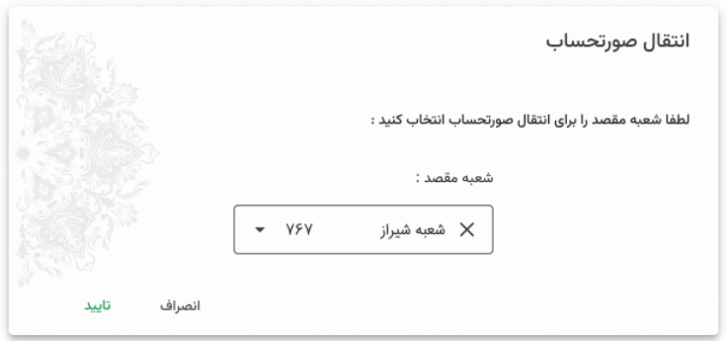
  انتقال صورتحساب

Slide 132
بخش‌های موجود درکارپوشه
بخش مدیریت درخواست‌ها

Slide 133
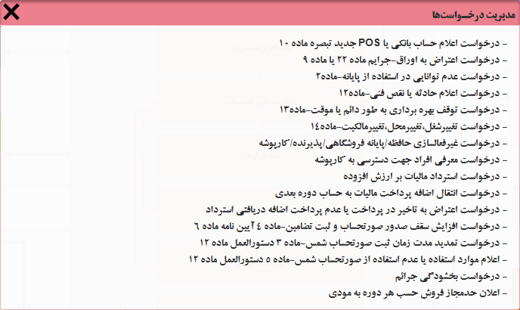
بخش مدیریت درخواست‌ها

Slide 134
بخش مدیریت درخواست‌ها
موارد قانونی مرتبط با تبصره موضوع ماده ۲ قانون پایانه های فروشگاهی و سامانه مؤدیان
ماده (6) قانون پایانه های فروشگاهی و سامانه مودیان( ماده (2) بند (ج) تبصره 6 آیین نامه اجرایی اصلاحی موضوع ماده (6) قانون پایانه های فروشگاهی و سامانه مودیان مصوب ۱۴۰۰-۱۱-۳۰ توسط وزیر محترم امور اقتصاد و دارایی)
تبصره ماده ۲ـ فهرست مودیانی که به دلیل ارائه کالا و خدمات معاف از مالیات بر ارزش افزوده و نیز ماهیت کسب و کار آنها، امکان عضویت در سامانه مودیان و صدور صورتحساب الکترونیکی را ندارند، به پیشنهاد وزارت امور اقتصادی و دارایی و پس از تصویب هیأت وزیران، حداکثر تا پایان دی ماه هر سال برای عملکرد سال بعد توسط سازمان، اعلام خواهد شد.

Slide 135
بخش مدیریت درخواست‌ها
فرآیندهای مرتبط با تبصره موضوع ماده ۲ قانون پایانه های فروشگاهی و سامانه مؤدیان
دریافت فهرست تبصره ماده (2) قانون پایانه های فروشگاهی و سامانه مودیان و اعمال در سامانه ثبت نام الکترونیک
درخواست عضویت مودیان مشمول موضوع تبصره ماده (2) قانون پایانه های فروشگاهی و سامانه مودیان(بخش درخواست های کارپوشه)
بررسی درخواست عضویت مودیان مشمول موضوع تبصره ماده (2) قانون پایانه های فروشگاهی و سامانه مودیان

Slide 136
بخش‌های موجود درکارپوشه
بخش مدیریت اعلان های تخلفات

Slide 137
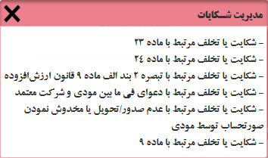
بخش مدیریت اعلان های تخلفات

Slide 138
از همراهی شما سپاس گزارم

